Slide 1

D&N
SDI Business Department

Slide 2

Orbrium 소개

Slide 3






VUE: 클라우드 환경 표준화
VCF Unified Experience (VUE)
Orbrium
엔터프라이즈 환경의 통합 인증 기능 제공
승인 및 권한 제어를 통한 운영 프로세스 제공
효율적 업무를 위한 사용자 커뮤니케이션 채널 제공
각종 로그 및 클라우드를 위한 확장 기능 제공
멀티 리전(VCF) 환경의 통합 기능 제공
클라우드 사용성 표준화 for Cloud User
BVP (Broadcom Value Pack)
상용 클라우드 표준에 맞춘 기본 클라우드 서비스 제공
자원 수명주기에 대한 표준 관리
VCF 환경의 표준 작업 방법 제공
운영 의사 결정을 위한 효과적 대시보드 제공
클라우드 서비스 표준화 for Cloud Admin
VMware Cloud Foundation (VCF)
EVCS (Etevers VMware Cloud Standard)
손쉽게 VCF 구축을 하기 위한 표준 설계 안 제공
표준 클라우드 환경 구축을 위한 설정 방법 제공
표준 운영/작업 방안 제공
클라우드 인프라 표준화 for Cloud Provider

Slide 4
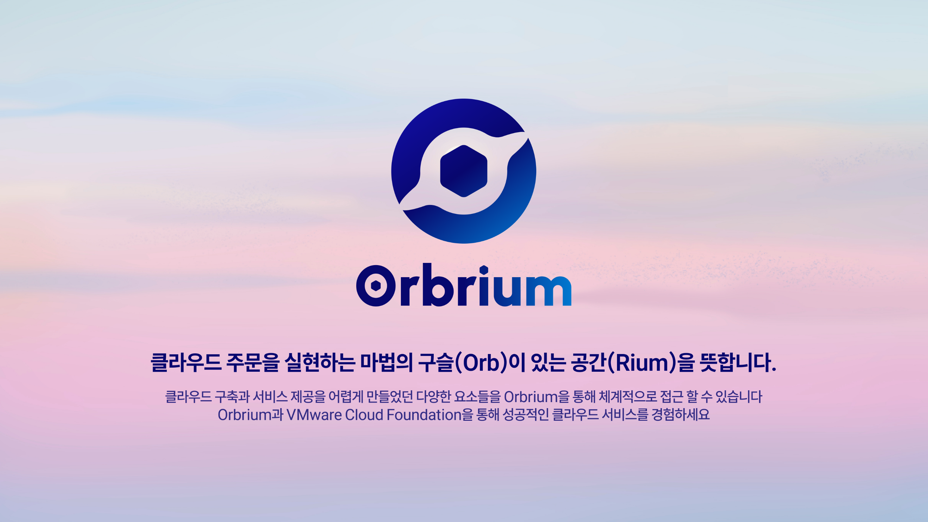

Slide 5

Orbrium 기능 요약
VCF Automation에서 제공하는 카탈로그 기반 자원 생성 / 수정 / 삭제 기능 제공
Broadcom Value Pack과 연계하여 VCF 기능에 대한 표준 클라우드 경험 제공
VCF Automation/Operations 기반의 매트릭 모니터링 및 비용 가시성 제공
DNS, 인증서 및 키 관리, 오브젝트 스토리지 서비스와 같은 추가 기능 서비스 제공
배포 자원에 대한 콘솔 접근 기능 제공
RBAC 기반 권한제어 및 외부 인증 시스템 연동기능 제공
사용자 기반 승인 결제 기능 연동 제공
공지사항, 메모 및 채팅과 같은 사용자 공동 작업 도구 제공

Slide 6



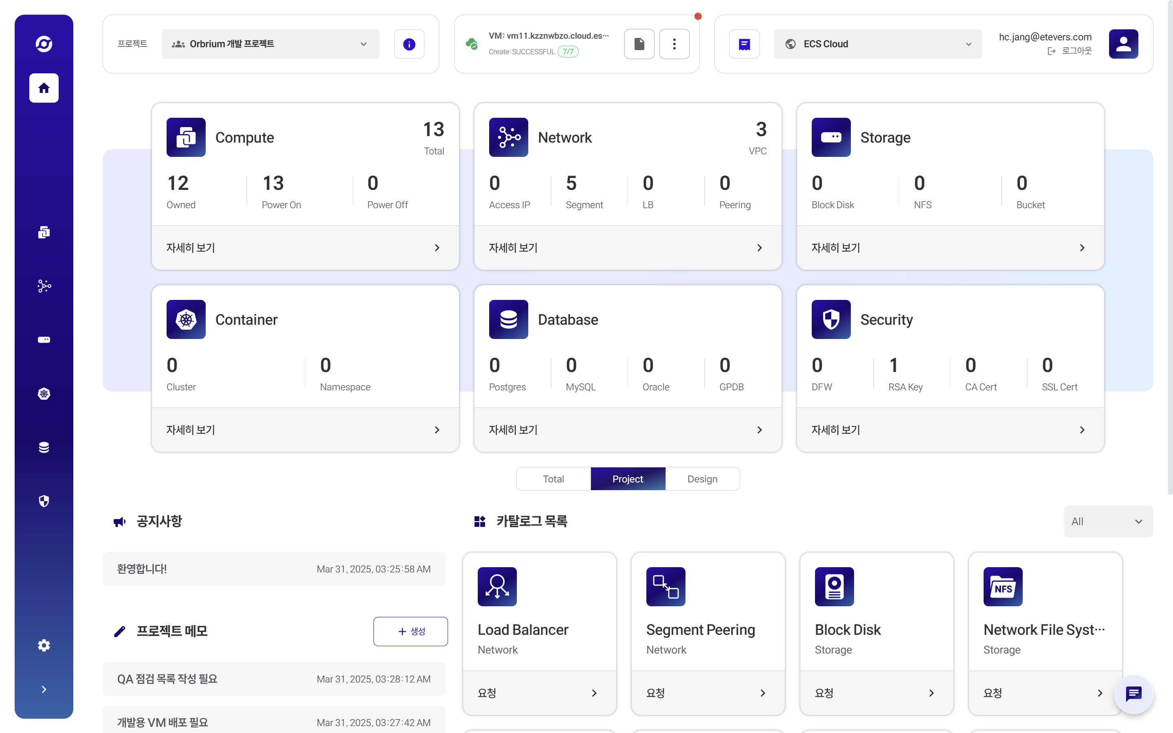



Orbrium 홈 화면 구성
작업 알람
프로젝트 선택
리전 선택
비용 확인
현황 대시보드
메인 메뉴바

Slide 7
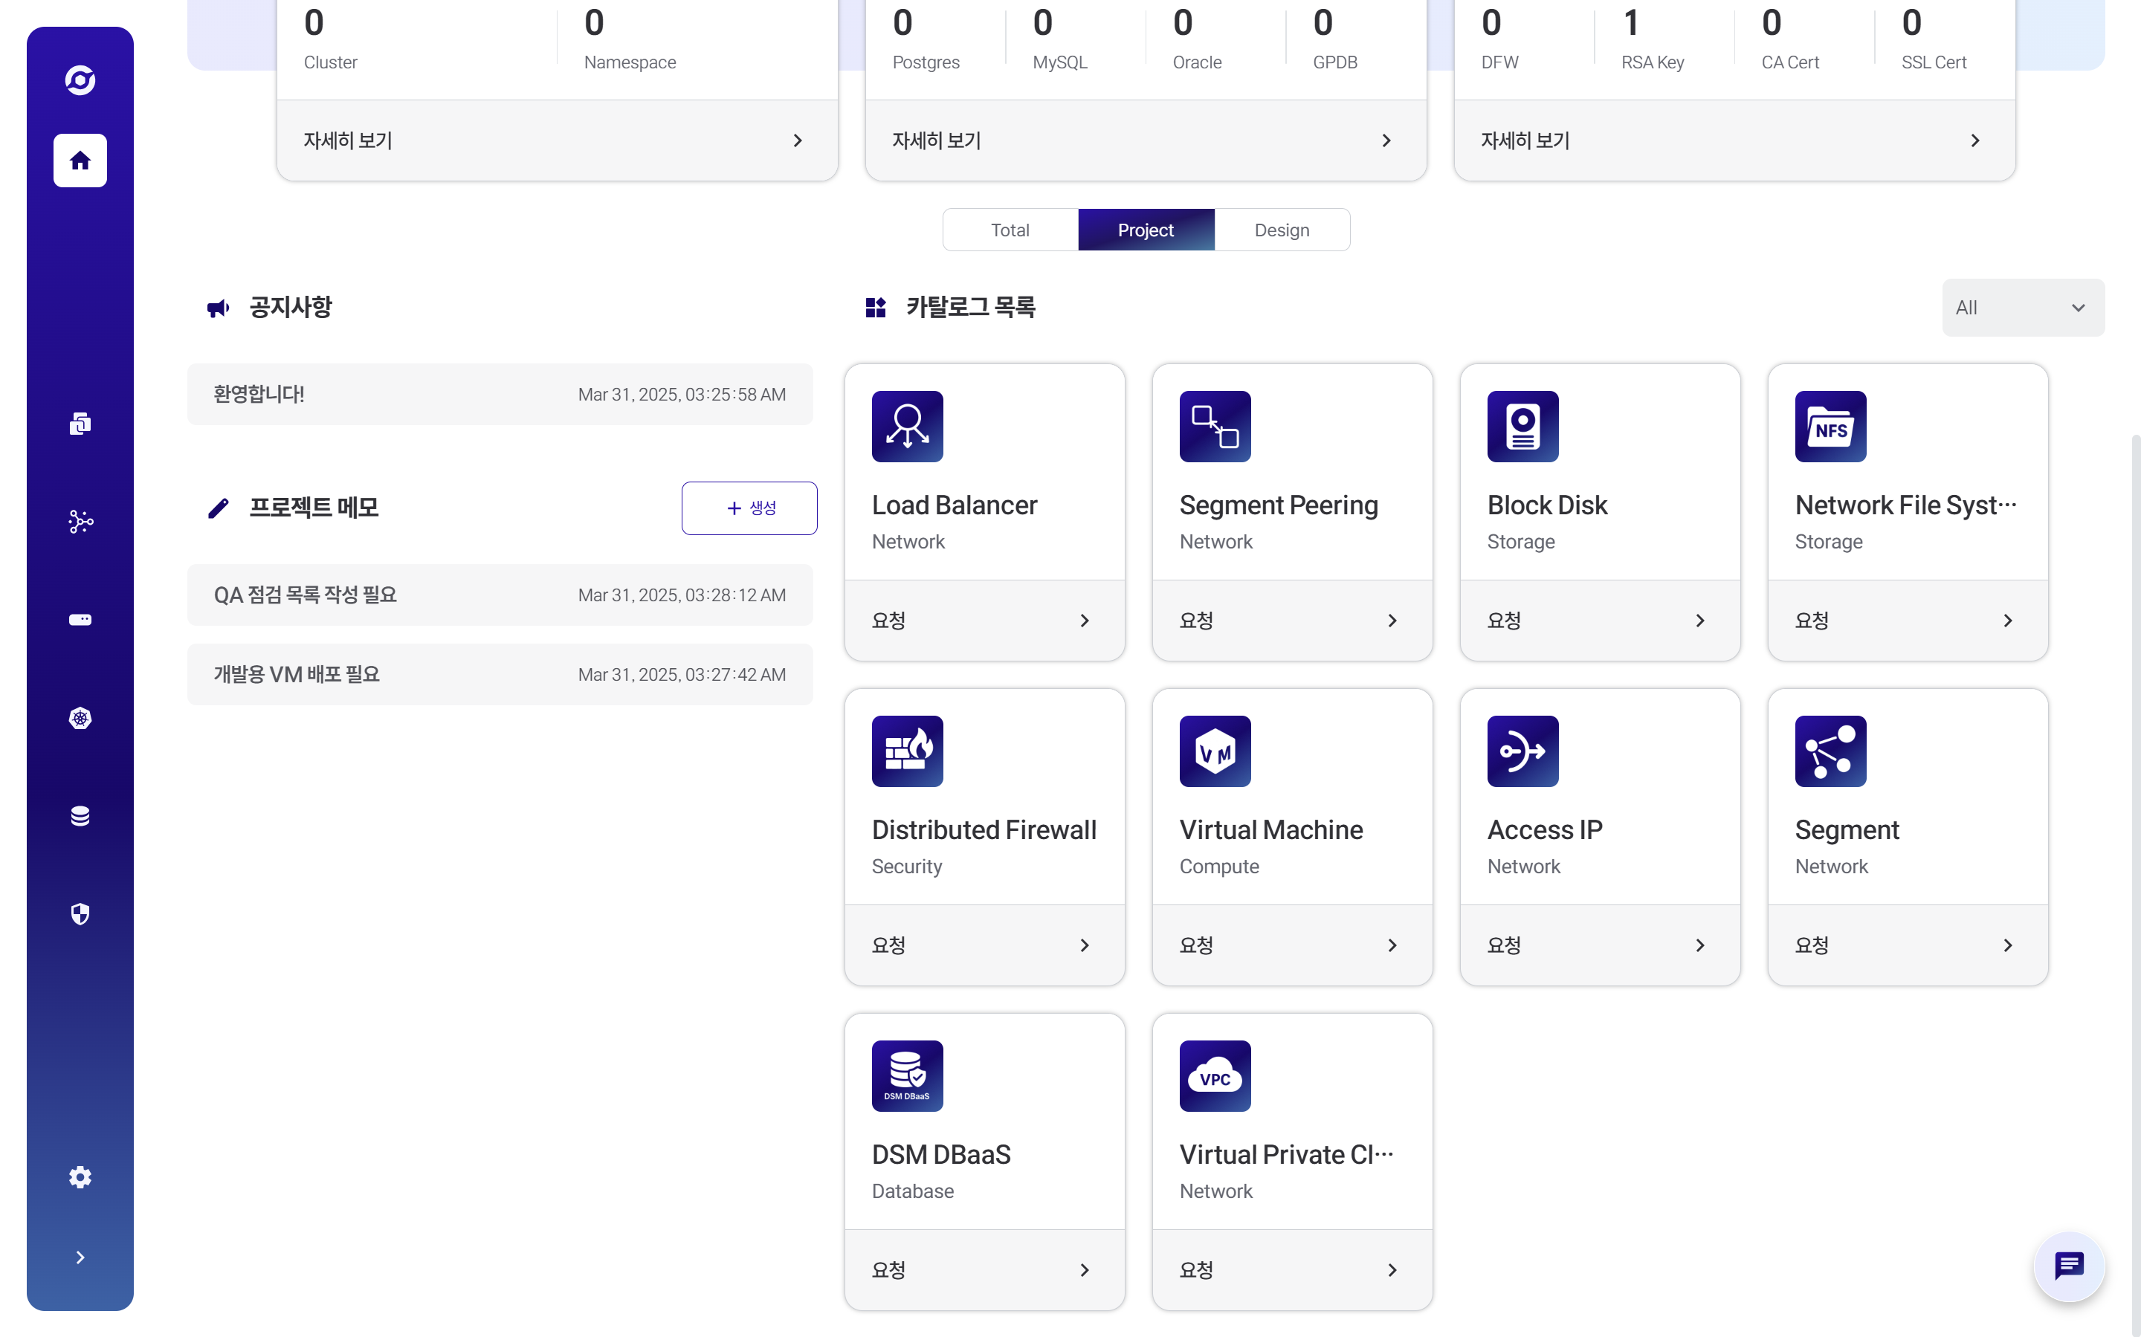




Orbrium 홈 화면 구성
공지사항
프로젝트 메모
프로젝트 채팅
클라우드 서비스 카탈로그 Broadcom Value Pack

Slide 8
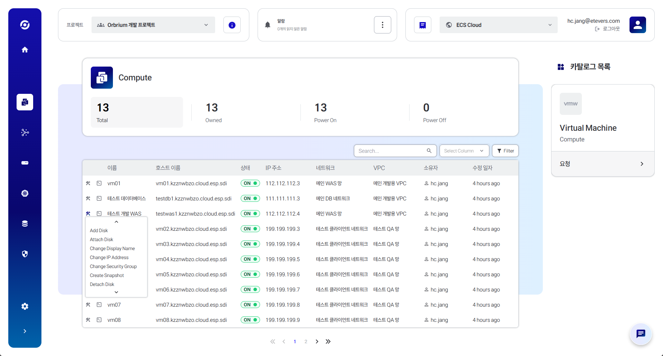





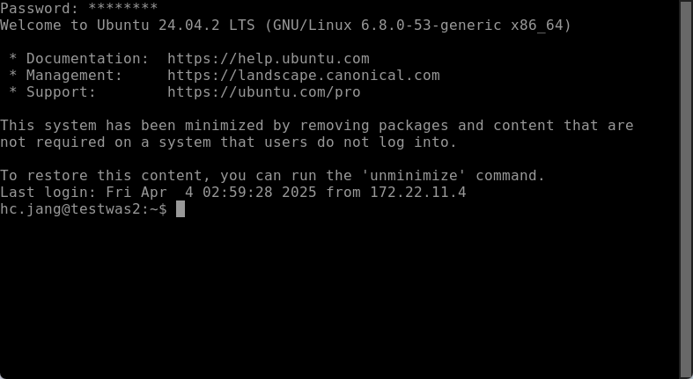

Orbrium 클라우드 자원 화면 구성
자원 필터 대시보드
검색
웹 브라우저 VM 콘솔
카테고리 카탈로그
자원 Day-2 작업

Slide 9
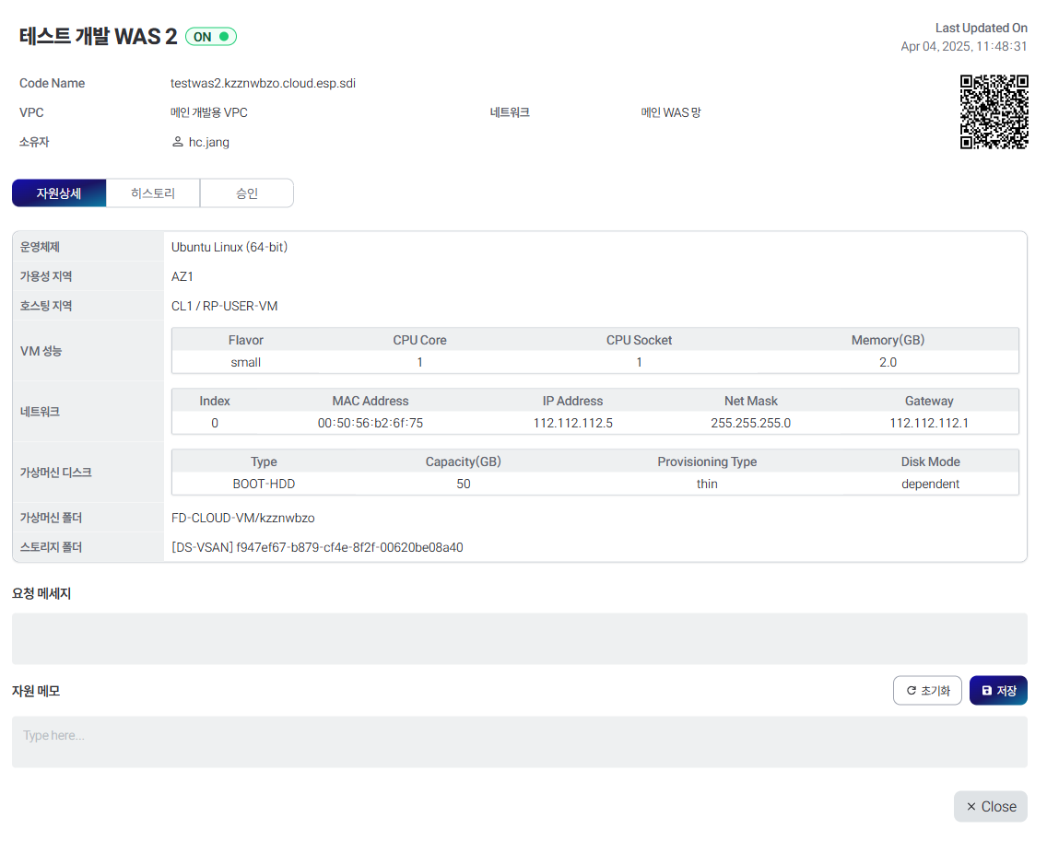
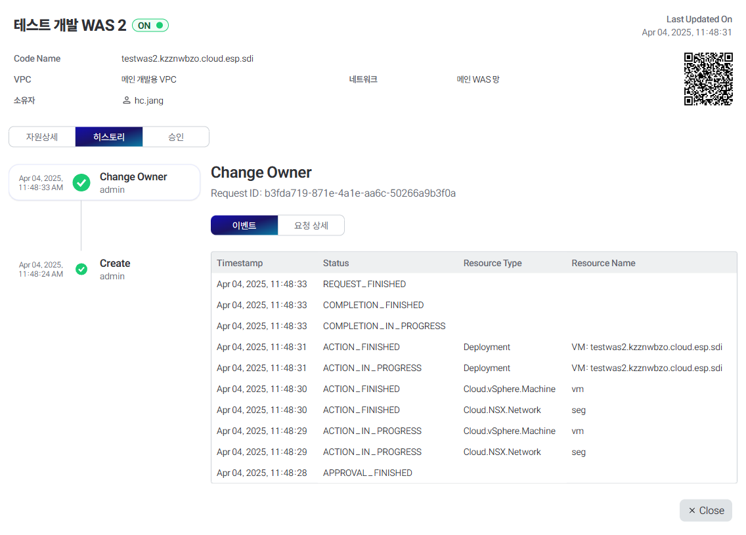
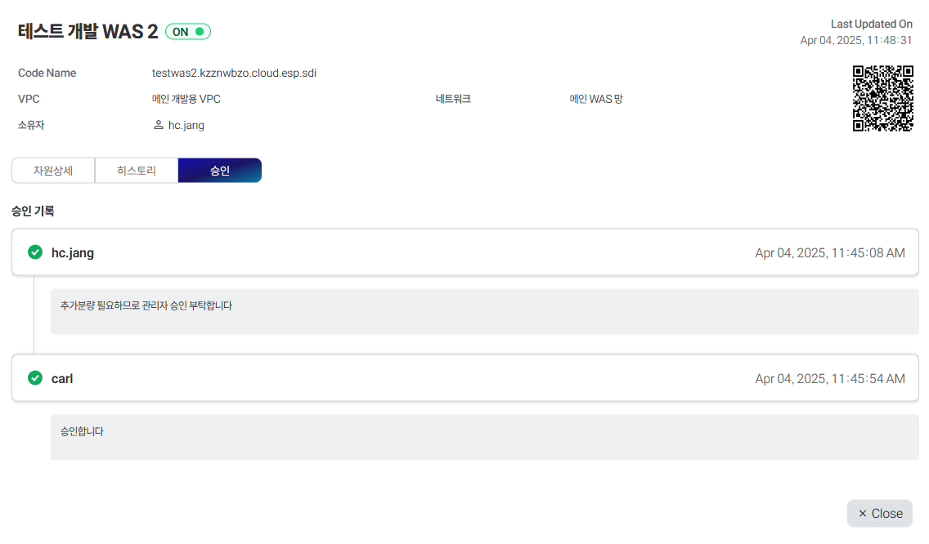

Orbrium 클라우드 자원 상세 화면 구성
자원 승인 기록
자원 변경 기록
자원 상세 정보
*자원별 내용 다름
자원 상세정보에 표현되는 내용은 자원별로 다를 수 있음
자원에 대한 효과적인 정보 확인을 위한 지속적인 내용 확장을 제공할 예정

Slide 10
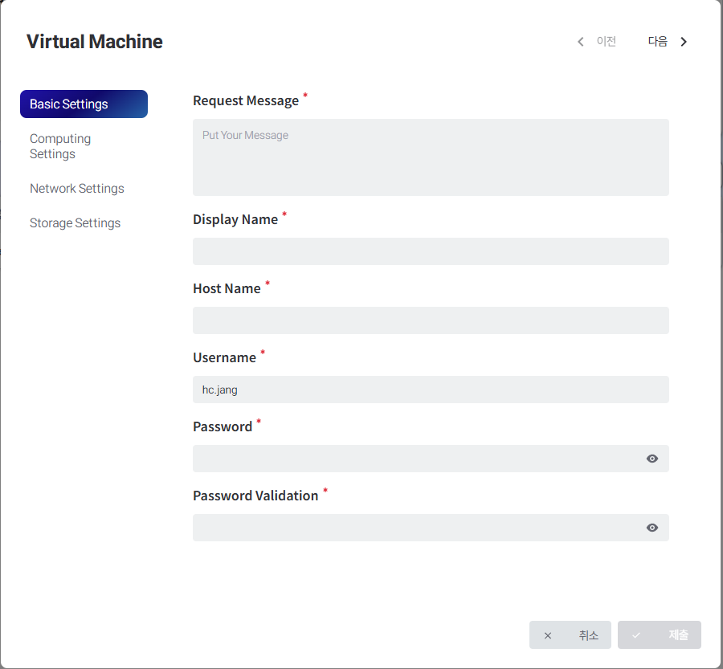
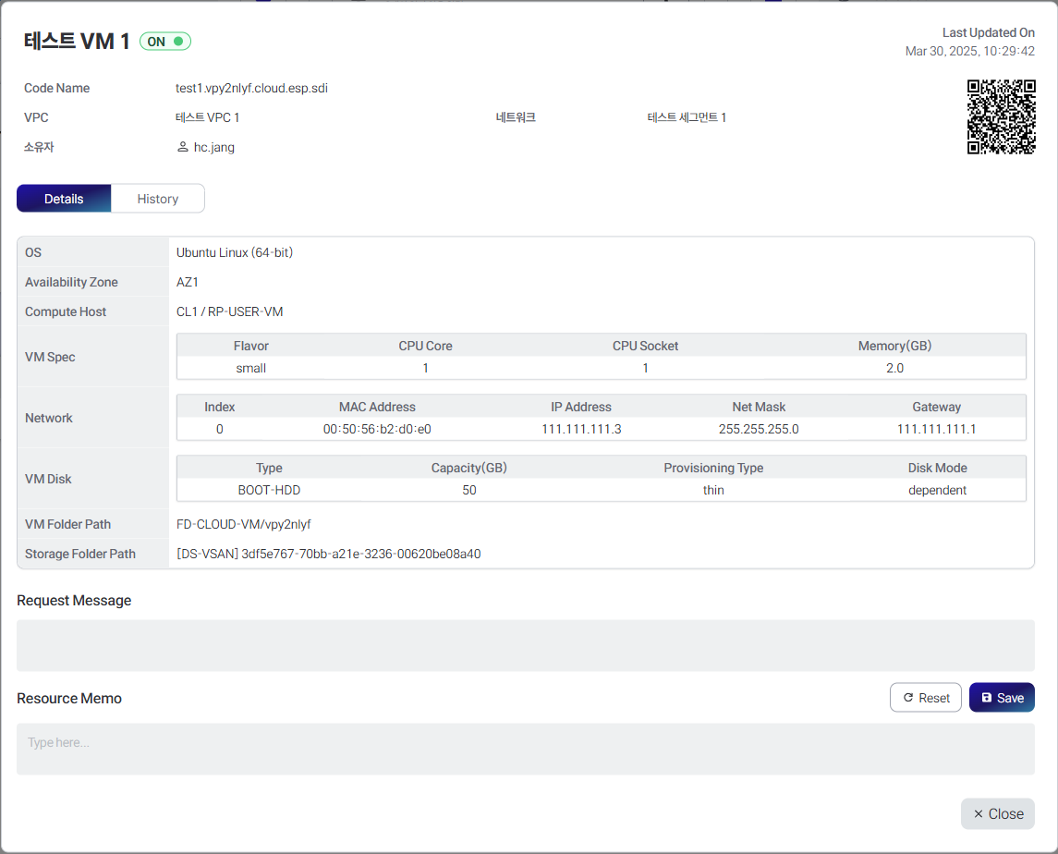






VCF Automation 카탈로그에 따른 동적 서비스 구성
BVP (Broadcom Value Pack)
서비스 설계서
자동화 작업
클라우드 카탈로그
배포요청
작업 요청서
세부 내용 확인
작업요청
설치
서비스 제공
작업요청
상세정보
자원설정
정보 동기화
자원정보
작업 요청
클라우드 자원
VCF
Orbrium
VCF Automation은 VCF의 정책과 의도를 반영하므로 VCF 환경의 지속적인 서비스 생태계를 구성 할 수 있습니다
VCF Automation을 활용하여 3rd파티 서비스, 소프트웨어 특화 서비스 등 다양한 클라우드 서비스를 구축 할 수 있습니다
Orbrium은 VCF Automation에서 제공하는 카탈로그를 통해 다양한 서비스를 바로 제공 합니다
고객 주문 형태의 서비스 설계서 및 자동화 작업은 Broadcom CX 팀에 개발 요청
고객 주문 형태의 자원 상세정보 페이지는 파트너/에티버스에 개발 요청

Slide 11







표준 인증작업을 통한 권한체계 확장
암호기반 표준 인증 방법 제공
공통 사용자 인증/권한 컨트롤 구역
2FA 솔루션 연결 가능
LDAP 연동 가능
클라우드 자원
계정 및 암호키 연동 가능
OAuth2 표준 연동 가능
AD/ADFS 연동 가능
OAuth2 표준 연동을 통한 사용자 권한 기반 사용 경험 제공
표준 AD/LDAP 시스템과 연동하여 클라우드 사용자 정보를 쉽게 연동 할 수 있습니다
인증시스템의 보안 강화를 위해 외부 인증시스템과 표준 프로토콜로 연결 가능합니다
고객 특화 조직 구조를 반영한 사용자 및 그룹 관리는 추가 개발요건이 발생 할 수 있습니다

Slide 12
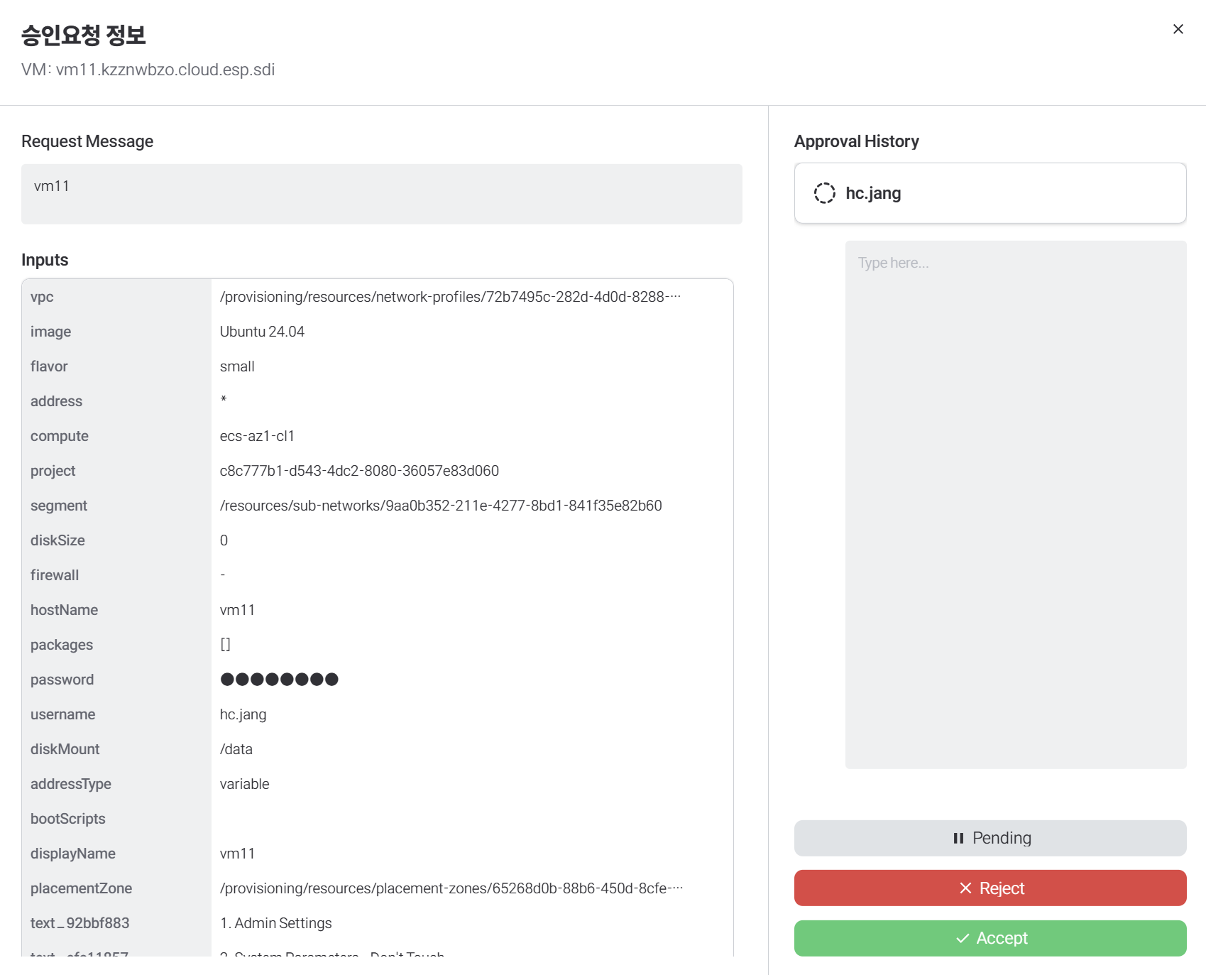



승인 결제 시스템 연동
승인 권한 작업 흐름
승인 요청서
승인 요청 메일
배포 작업 흐름
승인대기
프로젝트별 승인권자를 지정할 수 있으며, 승인권자 순서에 따라 승인 결제 시스템이 동작합니다
자체적인 승인 결제 시스템과 EDM 송신 기능을 보유하고 있습니다
고객사 승인 시스템과 연동하여 고객사 맞춤형 승인 결제 작업이 가능합니다
승인 프로세스 기록을 보관하고 언제든지 확인 할 수 있습니다
고객 특화 조직 구조를 반영한 승인 시스템은 추가 개발요건이 발생 할 수 있습니다

Slide 13
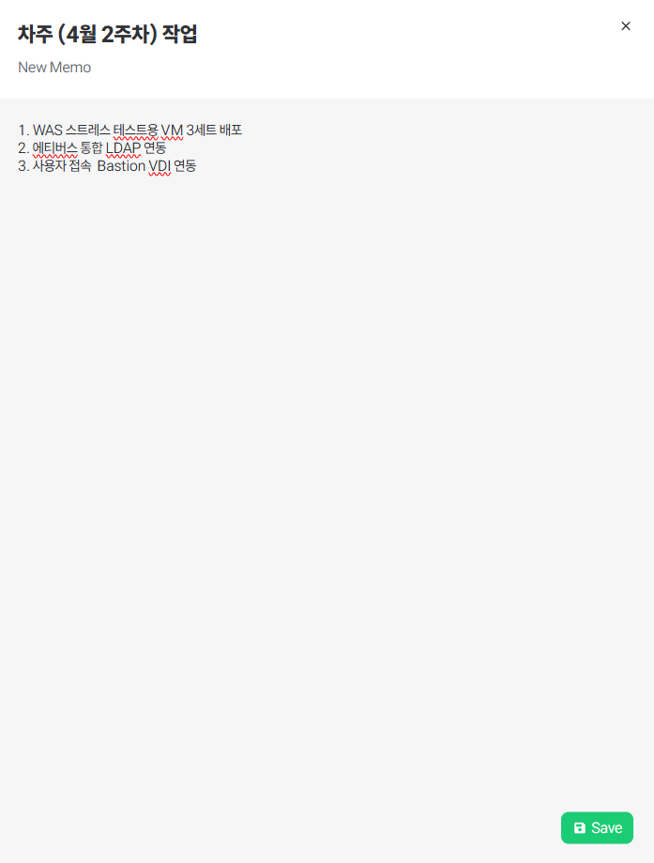
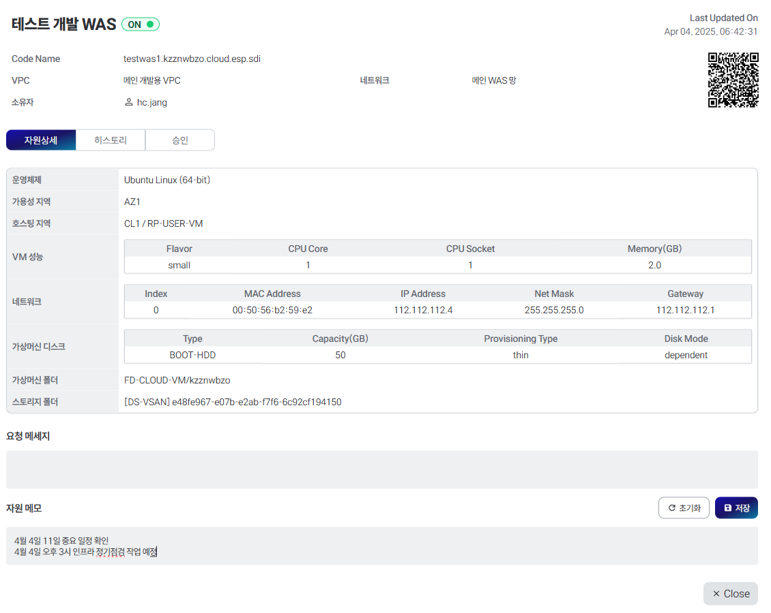
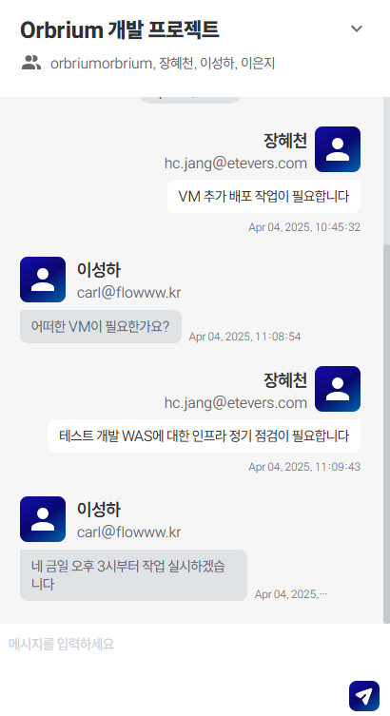
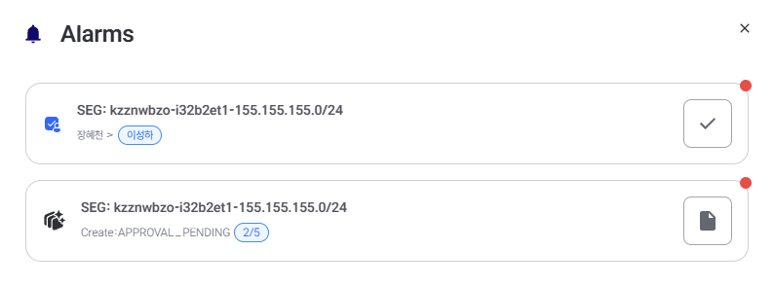

효율적인 작업을 위한 커뮤니케이션 채널
관리자는 전체 시스템 공지사항 및 광고를 개시 할 수 있습니다
프로젝트 소속 사용자 및 관리자와 자원 상태를 확인하며 채팅 및 메모 기능을 제공합니다
작업에 대한 진행 사항 및 승인상태를 실시간 알람으로 공통으로 확인 할 수 있습니다

Slide 14










다양한 설치 방법 제공
Orbrium 공식 도커 컨테이너
Orbrium 공식 K8S 매니페스트
Orbrium 공식 VM 템플릿
중소규모 엔터프라이즈 클라우드
대규모 엔터프라이즈 클라우드
VM 템플릿을 이용하여 빠르게 클라우드 포탈을 설치
VM기반의 운영방법을 적용하여 손쉽게 운영 가능
고객 환경 기반 성능 튜닝 가능
소프트웨어 스택에 대한 다양한 연계 가능
고객 주문 형식 또는 맞춤형 기능 적용 가능
다양한 고객 환경에 맞춤형으로 설치 가능합니다

Slide 15
Orbrium 정책

Slide 16

판매 정책
Auto Add-On
Orbrium
BVP
EVCS
VCF Subscription
VUE Open Subscription
VUE Open Subscription은 VCF Subscription을 유지하는 동안 추가 비용 없이 자유롭게 설치 및 지원 받을 수 있습니다
VUE Open Subscription은 VCF Subscription과 계약 기간이 연동됩니다
VUE Open Subscription은 VCF 5.2 버전 이후 고객부터 적용 가능합니다
VUE Open Subscription의 소유는 VCF Subscription 고객이며, 계약관계에 따라 제품 제공자가 수행 할 수 있습니다
VUE 구성 항목의 초기 설치 및 설정은 구성 요소에 따라 Broadcom 또는 Etevers에서 제품 제공자를 지원합니다
VUE 구성 항목에 대한 Broadcom 또는 Etevers의 공식적인 인증 없이 변경 및 수정하는 것은 금지합니다
VUE 구성 항목에 대한 고객 주문 설정 또는 개발은 Broadcom 또는 Etevers와 함께 고객 전용 프로젝트로 진행합니다
VCF Subscription 없이 VUE Open Subscription을 설치 및 사용하는 것은 가능하나, 어떠한 지원도 불가합니다

Slide 17



운영 유지보수 지원
시스템 백업, 업그레이드 및 마이그레이션 작업 시 사전 SOP 검수 및 백서포트 대기지원을 합니다
사용자 매뉴얼에 없는 작업 또는 기능에 대한 FAQ를 지원합니다
3rd 파티 개발 및 시스템 연동에 대한 FAQ를 지원합니다
운영 작업 지원
4~5월 10~11월 사이 VCF 버전 Package Release 날짜 기준으로 2개월 내 신규 버전을 제공합니다
위협사항 보고 및 소프트웨어 버그의 경우 ASAP으로 패치를 제공합니다
패치 & 업그레이드
공식 기능 추가사항의 경우 마이너 업데이트 형식으로 불특정 시기에 제공합니다
장애 초기대응은 제품 소유자 또는 제품 운영자가 장애대응 매뉴얼에 따라 조치합니다
공식 서비스 요청은 다음과 같이 조치합니다
Orbrium 포탈 자체의 장애대응은 Etevers가 수행합니다
Broadcom Value Pack의 장애접수는 Etevers 또는 Broadcom이 받아 Broadcom CX팀에게 전달합니다
VCF장애 접수는 Broadcom이 수행합니다
장애 대응
정확한 서비스 요청 포인트를 알기 어려울 경우
Strategy/Corporate 고객의 경우 Broadcom으로 접수합니다
Commercial 고객의 경우 Etevers로 접수합니다

Slide 18
EVCS 사전 설계: Compute 표준화

Slide 19
EVCS 구성에 따른 컴퓨팅 영역 설계
Region 1 = SDDC Management Plane = SDDC Manager
Multi Region 구분
지역적으로 거리가 있는 컴퓨팅 영역
특수 목적으로 제한된 사용 목적이 있는 컴퓨팅 영역
Region 2 = SDDC Management Plane = SDDC Manager
Availability Zone 1 = Workload Domain = vCenter & NSX Pair = Overlay Domain 1
Multi Availability Zone 구분
가용성 확보를 위해 독립된 공간/배전/네트워크 를 구성하는 컴퓨팅 영역
Availability Zone 2 = Workload Domain = vCenter & NSX Pair = Overlay Domain 2
Compute Type 1 = Cluster
Compute Type 2 = Cluster
Compute Type/Version 구분 - 동일 작업 명세가 가능한 영역
- 장비 도입 시기, 도입 환경에 따른 장비간 차이별 묶음

Slide 20
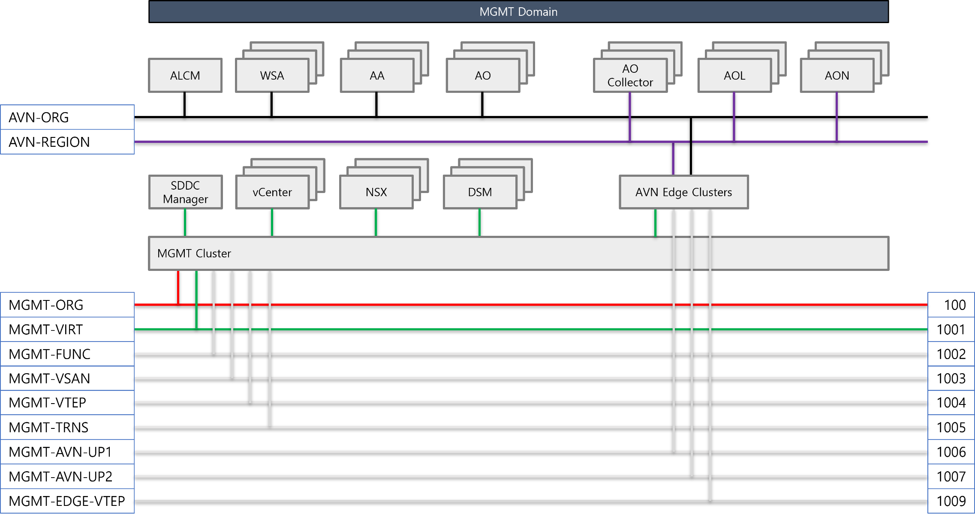
EVCS 관리영역 컴퓨팅 Underlay 연결 설계

Slide 21
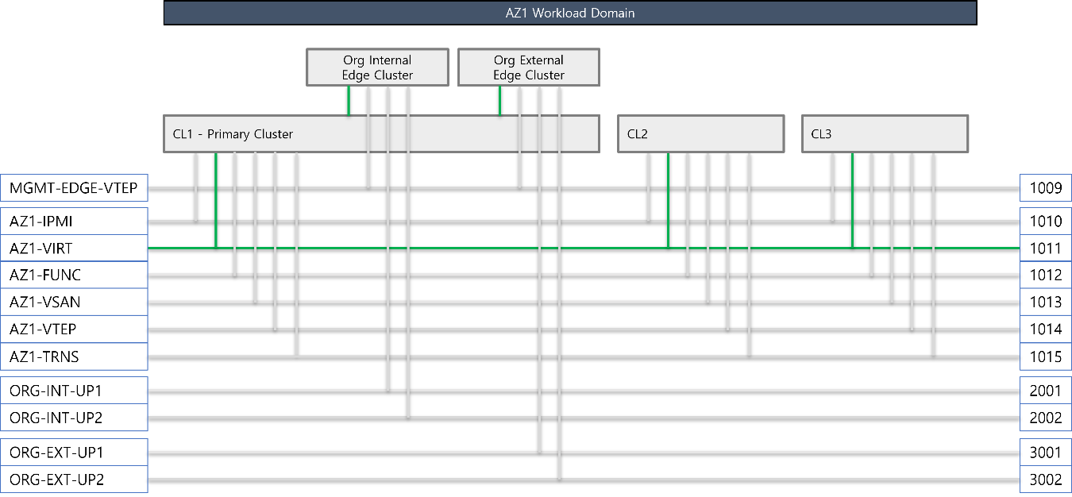

EVCS 작업영역 컴퓨팅 Underlay 연결 설계
*-IPMI-ROUTE
*-VIRT-ROUTE
*-FUNC-ROUTE
*-VTEP-ROUTE
*-VSAN-ROUTE
*-TRNS-ROUTE

Slide 22
EVCS 사전 설계: Network 표준화

Slide 23
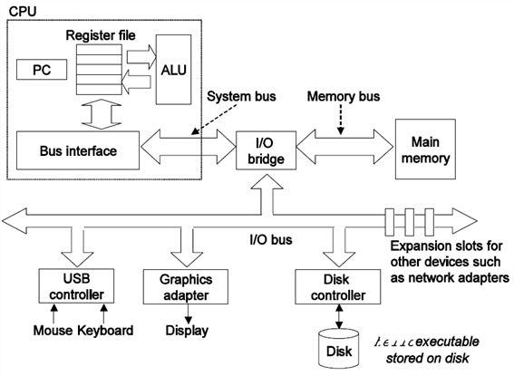

클라우드 네트워크에서 고려해야 하는 것들
Compute
Compute
이 부분을 어떻게 서비스 할 것인가?
네트워크 격리를 어떻게 할 것인가?
설정 권한을 어떻게 제어 할 것인가?

Slide 24
다음에 들어갈 네트워크 구조는?
SSH Client
Web Browser
External Service
Display Output
Service Request
Keyboard/Mouse Input
External Request
?
SSH (22)
WEB (443)
External Client

Slide 25
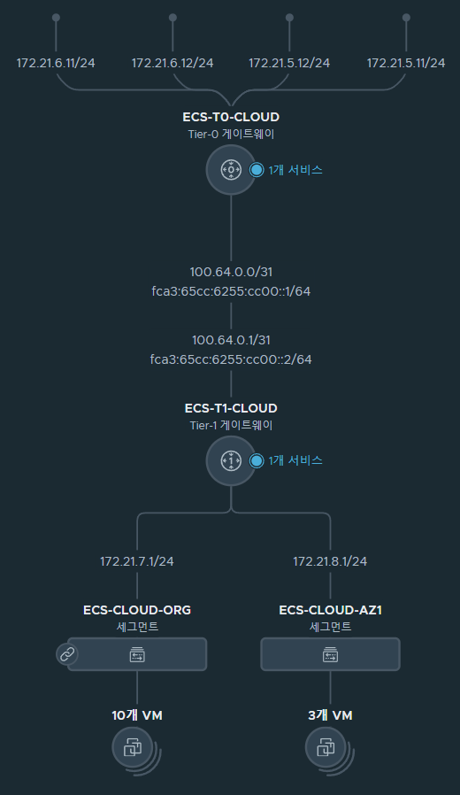
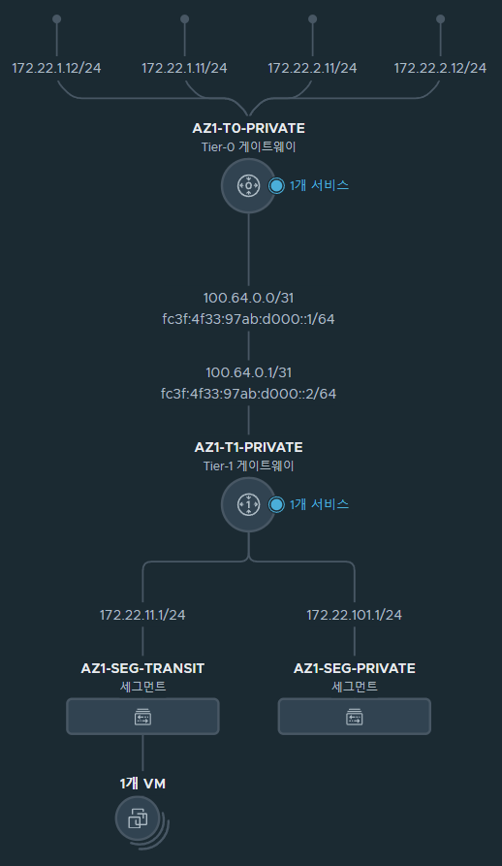
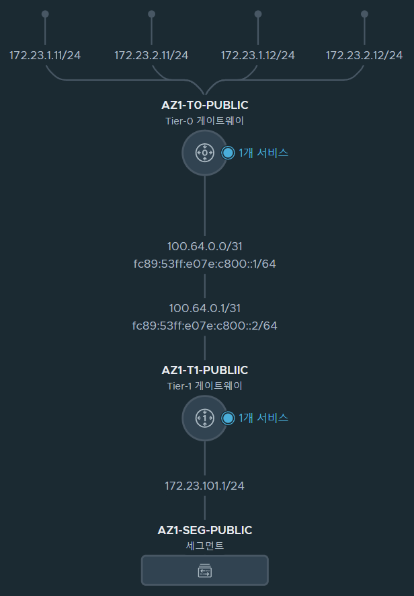
EVCS 구성에 따른 NSX Overlay 네트워크 준비

Slide 26
EVCS 구성에 따른 Virtual Private Cloud
Console Client
Web Browser
External Service
VPC 1 Route Rule
DST 172.254.3.2:10010 -> DNAT [192.168.0.10:22]
ORG DNS *.org.dom -> External DNS
Display Output
10.2.3.4
DST 172.254.3.2:10011 -> DNAT [192.168.1.11:3389]
Service Request
Keyboard/Mouse Input
External Request
DST 172.254.3.2:10012 -> DNAT [192.168.1.12:3389]
External Network (Route)
Transit Network (Route)
Console Service
SRC 192.168.1.0/24 DST 192.168.9.0/24
-> VIA INTF-2 TO 172.249.8.7
Internal DNS
External DNS
172.249.8.7
172.16.7.16 x.aip.org.dom
172.16.7.1
DST 172.16.7.16 -> DNAT [192.168.0.10]
AIP[172.16.7.16]
172.16.7.8
INTF-1
DST 0.0.0.0/0 -> SNAT [172.16.7.8]
VPC 2
INTF-2
DST 0.0.0.0/0 -> VIA INTF-1 TO 172.16.7.1
172.254.3.2
VPC 1
INTF-2
Search: myproject.dom DNS Relay -> Internal DNS
VPC 2 Route Rule
192.168.9.8
SRC 192.168.9.0/24 DST 192.168.1.0/24
WAS (8080)
INTF-3
INTF-4
-> VIA INTF-2 TO 172.254.3.2
My Tenant Space
192.168.0.1
192.168.1.1
192.168.0.10
192.168.1.11
192.168.1.12
SSH (22)
WEB (443)
External Client
RDP (3389)
WAS (8080)
External Client
RDP (3389)
WAS (8080)
External Client

Slide 27
EVCS 구성에 따른 VPC: 영역내 L2~L3 연결
Console Client
Web Browser
External Service
VPC 1 Route Rule
DST 172.254.3.2:10010 -> DNAT [192.168.0.10:22]
ORG DNS
*.org.dom -> External DNS
Display Output
10.2.3.4
DST 172.254.3.2:10011 -> DNAT [192.168.1.11:3389]
Service Request
Keyboard/Mouse Input
External Request
DST 172.254.3.2:10012 -> DNAT [192.168.1.12:3389]
External Network (Route)
Transit Network (Route)
Console Service
SRC 192.168.1.0/24 DST 192.168.9.0/24
-> VIA INTF-2 TO 172.249.8.7
Internal DNS
External DNS
172.249.8.7
172.16.7.16 x.aip.org.dom
172.16.7.1
DST 172.16.7.16 -> DNAT [192.168.0.10]
AIP[172.16.7.16]
172.16.7.8
INTF-1
DST 0.0.0.0/0 -> SNAT [172.16.7.8]
VPC 2
INTF-2
DST 0.0.0.0/0 -> VIA INTF-1 TO 172.16.7.1
172.254.3.2
VPC 1
INTF-2
Search: myproject.dom
DNS Relay -> Internal DNS
VPC 2 Route Rule
192.168.9.8
SRC 192.168.9.0/24 DST 192.168.1.0/24
WAS (8080)
INTF-3
INTF-4
-> VIA INTF-2 TO 172.254.3.2
My Tenant Space
192.168.0.1
192.168.1.1
192.168.0.10
192.168.1.11
192.168.1.12
SSH (22)
WEB (443)
External Client
RDP (3389)
WAS (8080)
External Client
RDP (3389)
WAS (8080)
External Client

Slide 28
EVCS 구성에 따른 VPC: 내부 Domain Namespace
Console Client
Web Browser
External Service
VPC 1 Route Rule
DST 172.254.3.2:10010 -> DNAT [192.168.0.10:22]
ORG DNS
*.org.dom -> External DNS
Display Output
10.2.3.4
DST 172.254.3.2:10011 -> DNAT [192.168.1.11:3389]
Service Request
Keyboard/Mouse Input
External Request
DST 172.254.3.2:10012 -> DNAT [192.168.1.12:3389]
External Network (Route)
Transit Network (Route)
Console Service
SRC 192.168.1.0/24 DST 192.168.9.0/24
-> VIA INTF-2 TO 172.249.8.7
Internal DNS
External DNS
172.249.8.7
172.16.7.16 x.aip.org.dom
172.16.7.1
DST 172.16.7.16 -> DNAT [192.168.0.10]
AIP[172.16.7.16]
172.16.7.8
INTF-1
DST 0.0.0.0/0 -> SNAT [172.16.7.8]
VPC 2
INTF-2
DST 0.0.0.0/0 -> VIA INTF-1 TO 172.16.7.1
172.254.3.2
VPC 1
INTF-2
Search: myproject.dom
DNS Relay -> Internal DNS
VPC 2 Route Rule
192.168.9.8
SRC 192.168.9.0/24 DST 192.168.1.0/24
WAS (8080)
INTF-3
INTF-4
-> VIA INTF-2 TO 172.254.3.2
My Tenant Space
192.168.0.1
192.168.1.1
192.168.0.10
192.168.1.11
192.168.1.12
SSH (22)
WEB (443)
External Client
RDP (3389)
WAS (8080)
External Client
RDP (3389)
WAS (8080)
External Client

Slide 29
EVCS 구성에 따른 VPC: 아웃바운드 L3 연결
Console Client
Web Browser
External Service
VPC 1 Route Rule
DST 172.254.3.2:10010 -> DNAT [192.168.0.10:22]
ORG DNS
*.org.dom -> External DNS
Display Output
10.2.3.4
DST 172.254.3.2:10011 -> DNAT [192.168.1.11:3389]
Service Request
Keyboard/Mouse Input
External Request
DST 172.254.3.2:10012 -> DNAT [192.168.1.12:3389]
External Network (Route)
Transit Network (Route)
Console Service
SRC 192.168.1.0/24 DST 192.168.9.0/24
-> VIA INTF-2 TO 172.249.8.7
Internal DNS
External DNS
172.249.8.7
172.16.7.16 x.aip.org.dom
172.16.7.1
DST 172.16.7.16 -> DNAT [192.168.0.10]
AIP[172.16.7.16]
172.16.7.8
INTF-1
DST 0.0.0.0/0 -> SNAT [172.16.7.8]
VPC 2
INTF-2
DST 0.0.0.0/0 -> VIA INTF-1 TO 172.16.7.1
172.254.3.2
VPC 1
INTF-2
Search: myproject.dom
DNS Relay -> Internal DNS
VPC 2 Route Rule
192.168.9.8
SRC 192.168.9.0/24 DST 192.168.1.0/24
WAS (8080)
INTF-3
INTF-4
-> VIA INTF-2 TO 172.254.3.2
My Tenant Space
192.168.0.1
192.168.1.1
192.168.0.10
192.168.1.11
192.168.1.12
SSH (22)
WEB (443)
External Client
RDP (3389)
WAS (8080)
External Client
RDP (3389)
WAS (8080)
External Client

Slide 30
EVCS 구성에 따른 VPC: 격리된 아웃바운드 L3 연결
Console Client
Web Browser
External Service
VPC 1 Route Rule
DST 172.254.3.2:10010 -> DNAT [192.168.0.10:22]
ORG DNS
*.org.dom -> External DNS
Display Output
10.2.3.4
DST 172.254.3.2:10011 -> DNAT [192.168.1.11:3389]
Service Request
Keyboard/Mouse Input
External Request
DST 172.254.3.2:10012 -> DNAT [192.168.1.12:3389]
External Network (Route)
Transit Network (Route)
Console Service
SRC 192.168.1.0/24 DST 192.168.9.0/24
-> VIA INTF-2 TO 172.249.8.7
Internal DNS
External DNS
172.249.8.7
172.16.7.16 x.aip.org.dom
172.16.7.1
DST 172.16.7.16 -> DNAT [192.168.0.10]
AIP[172.16.7.16]
172.16.7.8
INTF-1
DST 0.0.0.0/0 -> SNAT [172.16.7.8]
VPC 2
INTF-2
DST 0.0.0.0/0 -> VIA INTF-1 TO 172.16.7.1
172.254.3.2
VPC 1
INTF-2
Search: myproject.dom
DNS Relay -> Internal DNS
VPC 2 Route Rule
192.168.9.8
SRC 192.168.9.0/24 DST 192.168.1.0/24
WAS (8080)
INTF-3
INTF-4
-> VIA INTF-2 TO 172.254.3.2
My Tenant Space
192.168.0.1
192.168.1.1
192.168.0.10
192.168.1.11
192.168.1.12
SSH (22)
WEB (443)
External Client
RDP (3389)
WAS (8080)
External Client
RDP (3389)
WAS (8080)
External Client

Slide 31
EVCS 구성에 따른 VPC: 외부망에 서비스 제공 [Access IP(AIP)]
Console Client
Web Browser
External Service
VPC 1 Route Rule
DST 172.254.3.2:10010 -> DNAT [192.168.0.10:22]
ORG DNS
*.org.dom -> External DNS
Display Output
10.2.3.4
DST 172.254.3.2:10011 -> DNAT [192.168.1.11:3389]
Service Request
Keyboard/Mouse Input
External Request
DST 172.254.3.2:10012 -> DNAT [192.168.1.12:3389]
External Network (Route)
Transit Network (Route)
Console Service
SRC 192.168.1.0/24 DST 192.168.9.0/24
-> VIA INTF-2 TO 172.249.8.7
Internal DNS
External DNS
172.249.8.7
172.16.7.16 x.aip.org.dom
172.16.7.1
DST 172.16.7.16 -> DNAT [192.168.0.10]
AIP[172.16.7.16]
172.16.7.8
INTF-1
DST 0.0.0.0/0 -> SNAT [172.16.7.8]
VPC 2
INTF-2
DST 0.0.0.0/0 -> VIA INTF-1 TO 172.16.7.1
172.254.3.2
VPC 1
INTF-2
Search: myproject.dom
DNS Relay -> Internal DNS
VPC 2 Route Rule
192.168.9.8
SRC 192.168.9.0/24 DST 192.168.1.0/24
WAS (8080)
INTF-3
INTF-4
-> VIA INTF-2 TO 172.254.3.2
My Tenant Space
192.168.0.1
192.168.1.1
192.168.0.10
192.168.1.11
192.168.1.12
SSH (22)
WEB (443)
External Client
RDP (3389)
WAS (8080)
External Client
RDP (3389)
WAS (8080)
External Client

Slide 32
EVCS 구성에 따른 VPC: VPC 격리망 사이의 연결 [Segment Peering]
Console Client
Web Browser
External Service
VPC 1 Route Rule
DST 172.254.3.2:10010 -> DNAT [192.168.0.10:22]
ORG DNS
*.org.dom -> External DNS
Display Output
10.2.3.4
DST 172.254.3.2:10011 -> DNAT [192.168.1.11:3389]
Service Request
Keyboard/Mouse Input
External Request
DST 172.254.3.2:10012 -> DNAT [192.168.1.12:3389]
External Network (Route)
Transit Network (Route)
Console Service
SRC 192.168.1.0/24 DST 192.168.9.0/24
-> VIA INTF-2 TO 172.249.8.7
Internal DNS
External DNS
172.249.8.7
172.16.7.16 x.aip.org.dom
172.16.7.1
DST 172.16.7.16 -> DNAT [192.168.0.10]
AIP[172.16.7.16]
172.16.7.8
INTF-1
DST 0.0.0.0/0 -> SNAT [172.16.7.8]
VPC 2
INTF-2
DST 0.0.0.0/0 -> VIA INTF-1 TO 172.16.7.1
172.254.3.2
VPC 1
INTF-2
Search: myproject.dom
DNS Relay -> Internal DNS
VPC 2 Route Rule
192.168.9.8
SRC 192.168.9.0/24 DST 192.168.1.0/24
WAS (8080)
INTF-3
INTF-4
-> VIA INTF-2 TO 172.254.3.2
My Tenant Space
192.168.0.1
192.168.1.1
192.168.0.10
192.168.1.11
192.168.1.12
SSH (22)
WEB (443)
External Client
RDP (3389)
WAS (8080)
External Client
RDP (3389)
WAS (8080)
External Client

Slide 33
EVCS 구성에 따른 VPC: 관리 IO 서비스
Console Client
Web Browser
External Service
VPC 1 Route Rule
DST 172.254.3.2:10010 -> DNAT [192.168.0.10:22]
ORG DNS
*.org.dom -> External DNS
Display Output
10.2.3.4
DST 172.254.3.2:10011 -> DNAT [192.168.1.11:3389]
Service Request
Keyboard/Mouse Input
External Request
DST 172.254.3.2:10012 -> DNAT [192.168.1.12:3389]
External Network (Route)
Transit Network (Route)
Console Service
SRC 192.168.1.0/24 DST 192.168.9.0/24
-> VIA INTF-2 TO 172.249.8.7
Internal DNS
External DNS
172.249.8.7
172.16.7.16 x.aip.org.dom
172.16.7.1
DST 172.16.7.16 -> DNAT [192.168.0.10]
AIP[172.16.7.16]
172.16.7.8
INTF-1
DST 0.0.0.0/0 -> SNAT [172.16.7.8]
VPC 2
INTF-2
DST 0.0.0.0/0 -> VIA INTF-1 TO 172.16.7.1
172.254.3.2
VPC 1
INTF-2
Search: myproject.dom
DNS Relay -> Internal DNS
VPC 2 Route Rule
192.168.9.8
SRC 192.168.9.0/24 DST 192.168.1.0/24
WAS (8080)
INTF-3
INTF-4
-> VIA INTF-2 TO 172.254.3.2
My Tenant Space
192.168.0.1
192.168.1.1
192.168.0.10
192.168.1.11
192.168.1.12
SSH (22)
WEB (443)
External Client
RDP (3389)
WAS (8080)
External Client
RDP (3389)
WAS (8080)
External Client

Slide 34
EVCS 구성에 따른 도메인 네임스페이스 설계
Org Domain <*.org.ext (210.12.34.0/24)>
Org DNS
*
Public DNS
클라우드 서비스가 IP 기반으로 동작하면 안되는 이유
서비스 개발 과정에서 특정 IP가 고정되면 환경변화에 대처하기 어려움
현대 아키텍처에서 도메인기반 CORS 체크와 보안적용이 표준화 되어가고 있음
*
*
*.org.ext
*.aip.org.ext
Org Internal Domain <*.org.dom (10.0.0.0/8)>
Internal User Terminal
*.vcf.sys=10.10.10.10
z.aip.org.ext Z’s Ext AIP
Org Internal DNS
y.aip.org.dom Y’s Int AIP
Cloud Admin Terminal
x.vcf.sys 10.10.10.10
CONN
Public User Terminal
CONN
*.aip.org.dom
CONN
Admin Proxy
*
Cloud Edge
Orbrium
Clean Room
z.myprj.tnt
12.34.56.78
Tenant Space
x.vcf.sys
172.16.78.9
Cloud System DNS
VM Y
CONN
DNAT CONN
y.aip.org.dom=Y’s Int AIP
z.aip.org.dom=Z’s Ext AIP
y.myproject.dom=192.168.1.11 z.myproject.dom=12.34.56.78
192.168.1.11
CONN
VCF Comp X x.vcf.sys 172.16.78.9
VM Z
x.vcf.sys=172.16.78.9
12.34.56.78
Cloud System Domain <*.vcf.sys (172.16.0.0/12)>
Cloud Tenant Domain <*.[tenant].dom (*.*.*.*/*)>

Slide 35
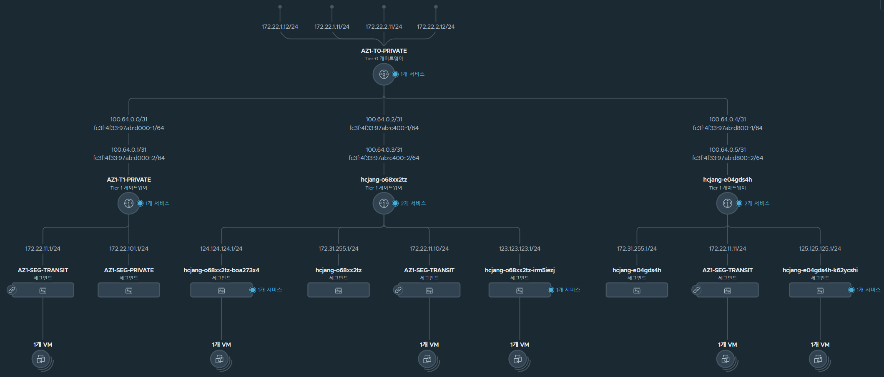
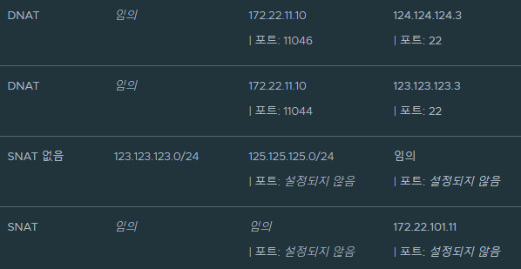
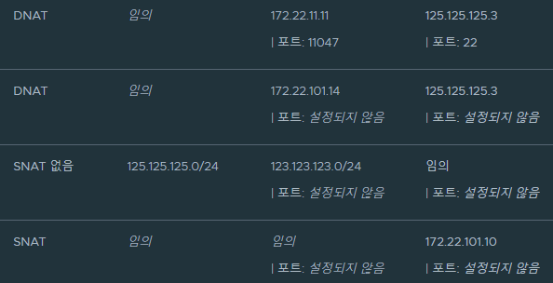
EVCS 구성에 따른 VPC 동작 결과

Slide 36
EVCS 사전 설계: Storage 표준화

Slide 37
운영체제 파티션 볼륨
Storage의 경우 vSphere Datastore 변환 및 Aria Automation의 태그 정책으로 이미 효과적인 표준화 작업을 수행 중
Storage에 대한 것보다는 논리적인 Storage를 서비스 관점에서 효율적으로 사용하는 방법이 더욱 중요함
최종 배포 형태인 VM에서 안정적인 서비스 유지를 위한 파티션 관리가 필요
고객사 스토리지 운영 정책에 맞게 파티션 관리 정책을 Aria Automation 자동화로 설계되어야 함
Virtual Machine
Partition(Volume)을 나눠야 하는 이유
Performance 및 Reliability 단가에 대한 차이
기본 백업 기능 제공 및 백업 효율화
장애 사전 대응
- /var/log
- /var/run
- /tmp
Provisioning 시간 단축
User Partition (Stateful)
Boot Partition (Stateless)

Slide 38
Broadcom Value Pack 서비스 제공

Slide 39





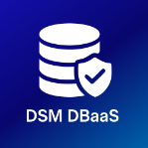




BVP 서비스 구성 (with One-Click Installation)
Compute
Storage
Virtual Machine
Network File System
Network
Block Disk (Persistent VMDK)
Virtual Private Cloud
Storage
Segment Network (L2)
DSM DBaaS (MySQL/PostgreSQL)
Access IP (NAT)
Object Storage (Minio)
Load Balancer (NSX-LB)
Container
TKG Cluster
Segment Peering (L3 Route)
Extra (Orbrium)
Key & Certs
Security
Distributed Firewall
Project (Cloud Tenant)

Slide 40
Orbrium 아키텍처

Slide 41
Orbrium 사전 요구사항
필수조건
컴퓨팅 성능 (단일 Docker Host 노드 기준)
CPU: 최소 4Core 이상
Memory: 최소 16GByte 이상, 32GByte 이상 권장
Disk: 최소 50GByte 이상, Docker Volume에 대한 외부 스토리지 연동 등 확장성 고려 필요
운영체제: Docker 서비스를 제공하는 운영체제, Linux 계열 권장
소프트웨어: Docker 서비스, 오픈소스 운영체제 구성에서는 Docker CE 권장
SSO 연동 환경: DNS 도메인 및 호스트 FQDN
패키지: https://github.com/etevers-vcs/orbrium-installer
옵션
Kubernetes 기반 환경 배포시 Manifest 구성
인증서: CA/Server Certification key & crt 파일, 외부 연동 시스템 Cert 파일
컨테이너 이미지: https://hub.docker.com/search?q=orbrium

Slide 42

Orbrium 서비스 구성
Front-End Service (NginX)
Container Components (Service Modules)
Web Service & Reverse Proxy
NginX
Front-End Service: HTML/JS/CSS
Defined Scalable
Front-End Core: Javascript SDK
MinIO (S3 GW)
Guacamole (Console GW)
Back-End Services <Micro-Service-Architecture> Stateless & Scalable & Restful
DNSM (DNS Manager)
DNSC (DNS Controller)
Secret (Secret Generator)
Runtime Scalable
Cloud (Service Logics)
ACOL (Collector)
APRX (API Proxy)
BINT (Business Integration)
Back-End Core <Url Base Data Modeling Service>
SSO (Keycloak)
AAA
Account (Keycloak Controller)
Router (WebSocket Mng)
Tool (Common Functions)
L1 Memory Cache (Redis)
Core (Terraforming & Singleton Controller)
Defined Scalable
L2 Search Cache (ElasticSearch)
Keycloak
PostgreSQL
ElasticSearch
Redis
Persistent Database (PostgreSQL)

Slide 43
Orbrium 오픈소스 레퍼런스
Docker Hub Official Images
NginX
Alpine Python 3.13
React Typescript
caio
uvloop
asyncio
Keycloak
aiohttp
aiofiles
aiosmtplib
psycopg
elasticsearch
redis
Redis
luqum
pyOpenSSL
websockets
uvicorn
ElasticSearch
fastapi
DNSM (DNS Manager)
DNSC (DNS Controller)
Secret (Secret Generator)
PostgreSQL
Cloud (Service Logics)
ACOL (Collector)
APRX (API Proxy)
BINT (Business Integration)
MinIO
Account (Keycloak Controller)
Router (WebSocket Mng)
Tool (Common Functions)
Core (Singleton Ctrl)
Guacamole

Slide 44
Orbrium 통합 인증체계 (VCF 5.2.X)
Authorization Authentication
ORG AD/LDAP
Orbrium SSO
Cloud External System
Account
Federation
OpenID SAML2.0
Authentication
SAML2.0
Federation
Workspace One Access
Authentication
OpenID
OpenID
OpenID
OpenID
OpenID
SDDC Manager
OpenID
vCenter SSO
Aria Automation
Aria Operations
Aria Ops for Logs
Aria Ops for Network
NSX
Authentication
Authorization Authentication
Authentication
Authentication
Authentication
Authentication
Authentication

Slide 45



Orbrium의 데이터 처리
React Web Application (Non-Template Web)
NginX
Keycloak
기본 정보 조회 [GET] - Read - Search(Lucene) - Count(Lucene)
정보 변경 이벤트 발신
Orbrium Auth Group
Router (WebSocket Mng)
작업 요청 [POST/PUT]
상세 정보 조회 [GET]
사내 정보 조회
AA Project
=
클라이언트 정보 변경 요청
BINT (Business Integration)
사내 정보 연동
Cloud (Service Logics)
이벤트 기반 변경 데이터 기록 요청
APRX (API Proxy)
사용자 인증 키 변경 [Orbrium -> AA]
수집 기반 기본 정보 기록 요청
- Project - Deployment
- Deployment’s Prime Resource
Low-Level 데이터 입출력
Redis
인증체계 연동
- LDAP/AD/SSO
사내 정보 연동
- 사용자/그룹 조회 - 결제 시스템 연동
ACOL (Collector)
이벤트 트리거
- Project - Deployment - Resource
작업 요청 [POST/PUT]
상세 정보 조회 [GET]
ElasticSearch
비동기 데이터 수집 요청
ORG Systems
PostgreSQL
Aria Automation

Slide 46
Broadcom Value Pack 설치를 위한 Aria Automation 사전 설정

Slide 47
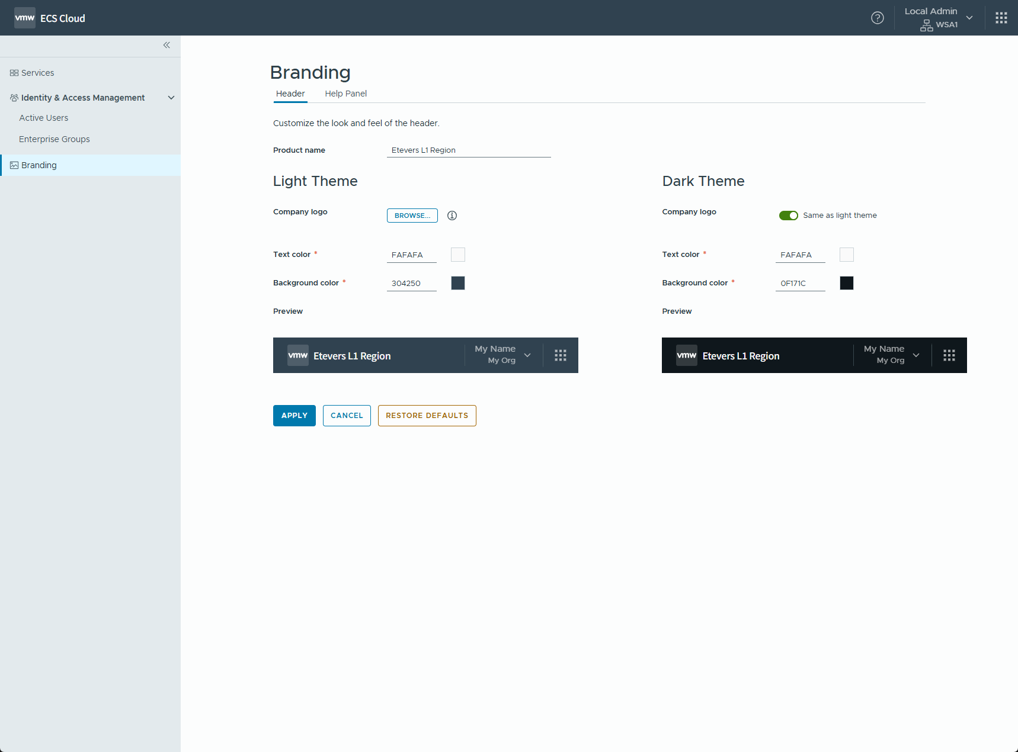
브랜딩(리전) 설정

Slide 48
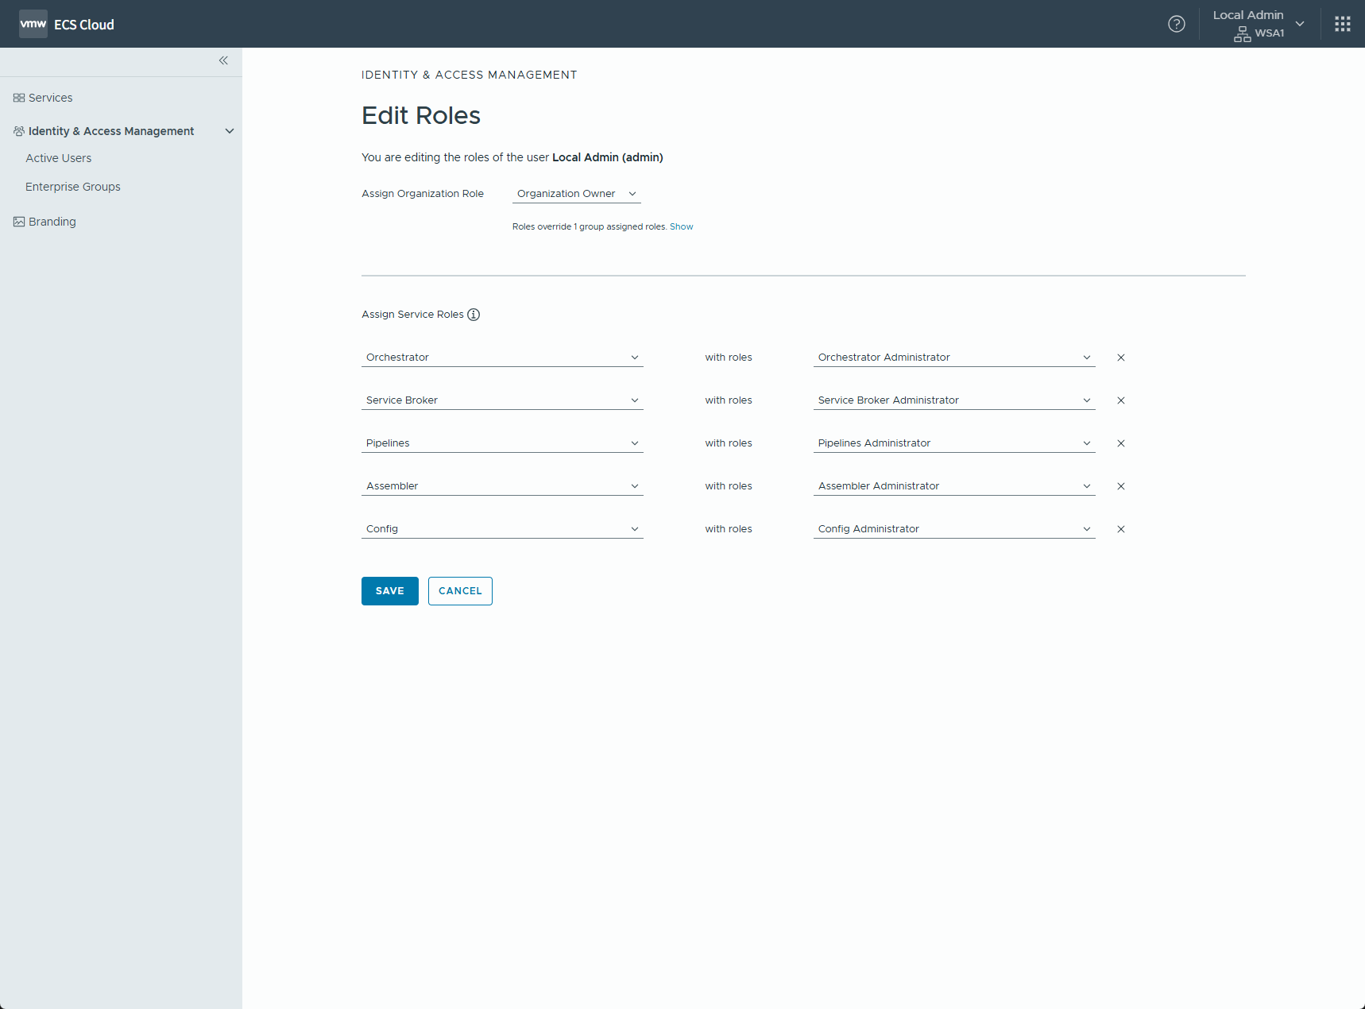
로컬 관리자(admin) 권한 설정

Slide 49
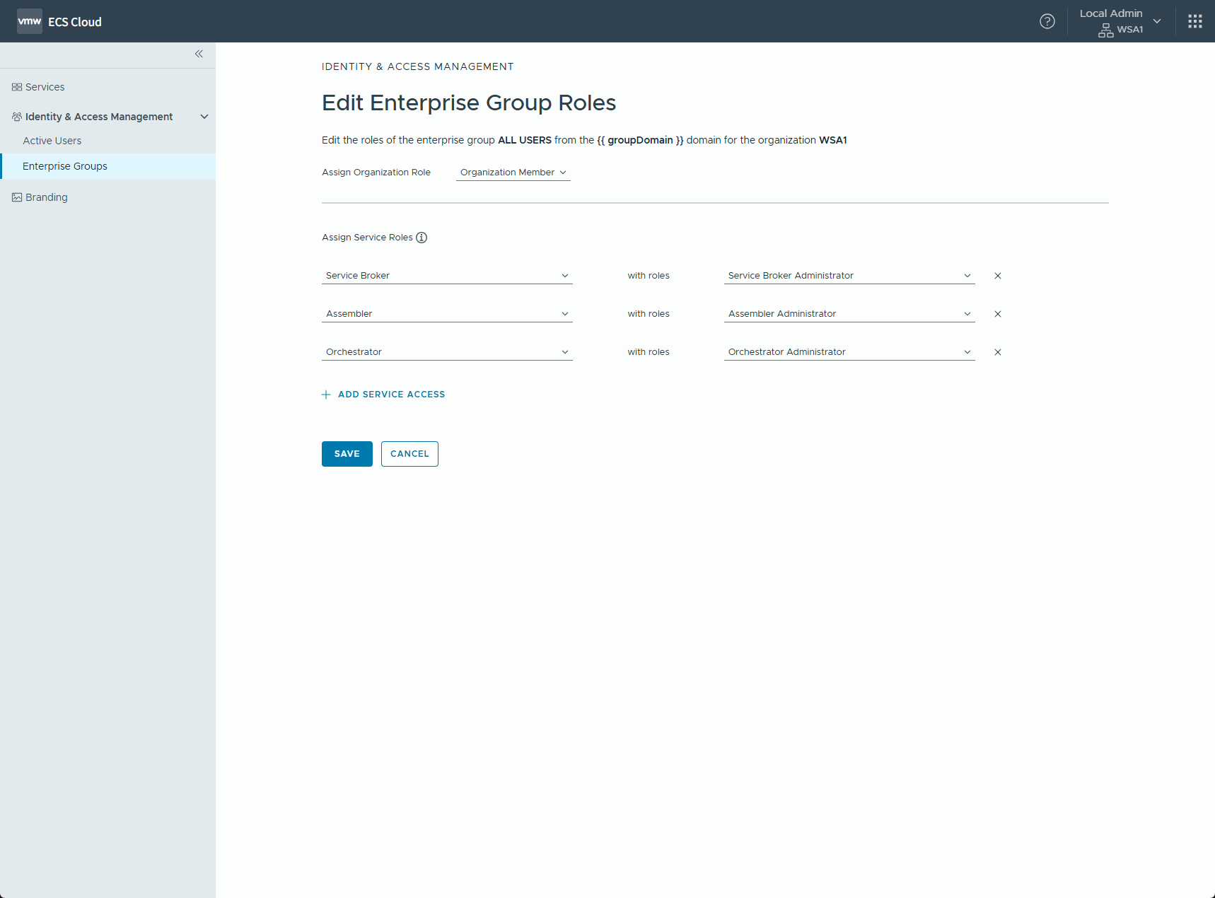
기본 사용자 그룹(ALL USERS) 권한 설정

Slide 50
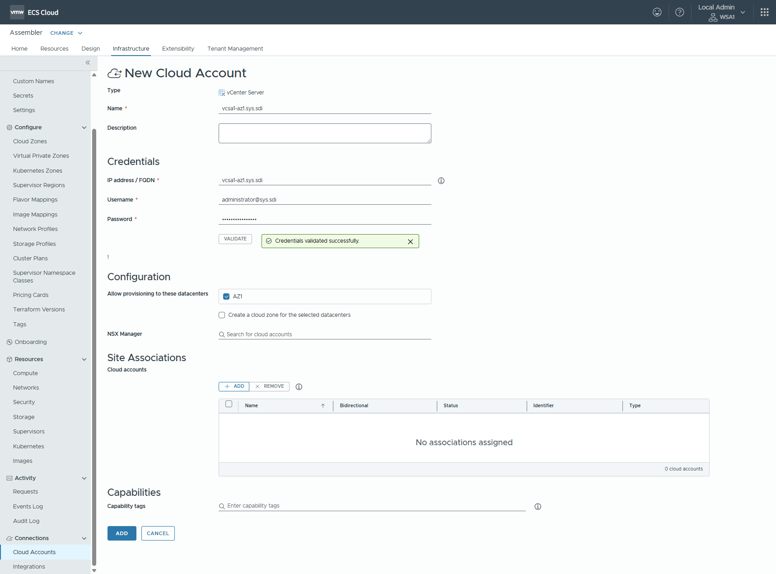
클라우드 계정 등록: vCenter

Slide 51
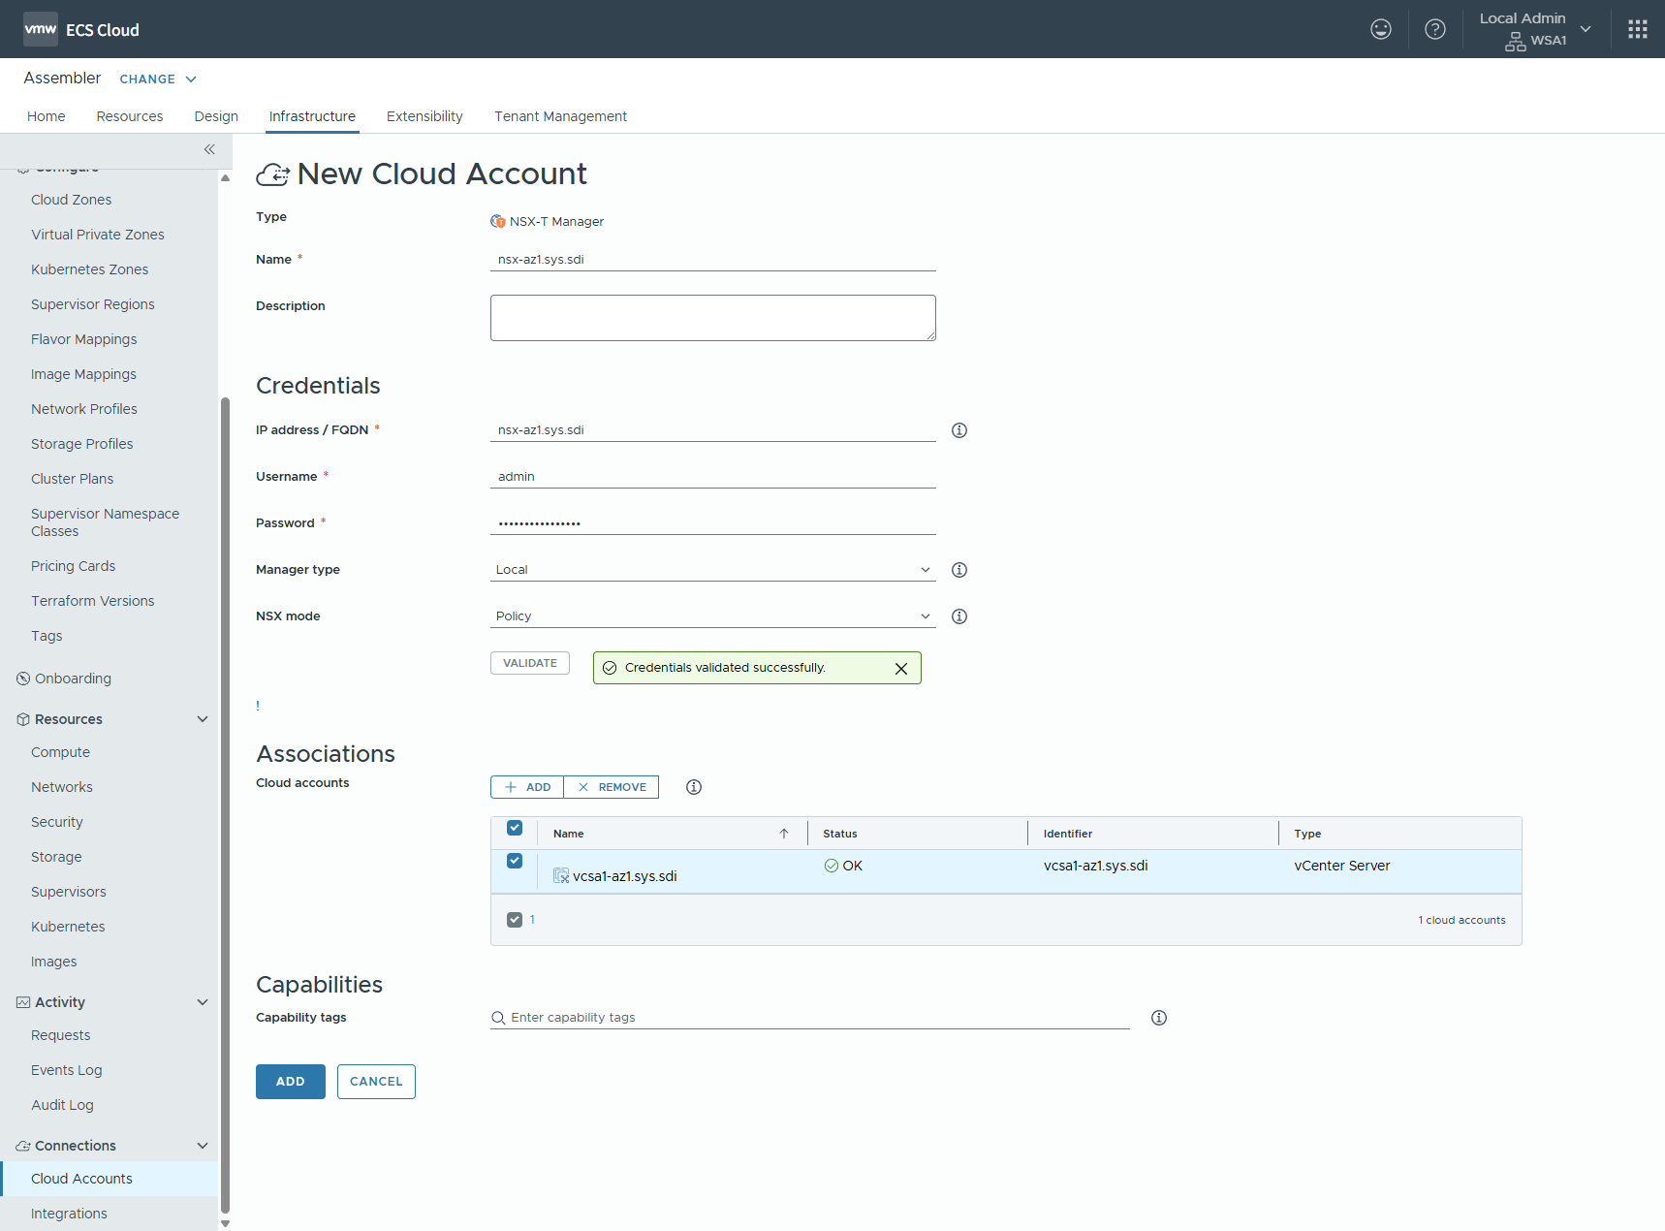
클라우드 계정 등록: NSX

Slide 52
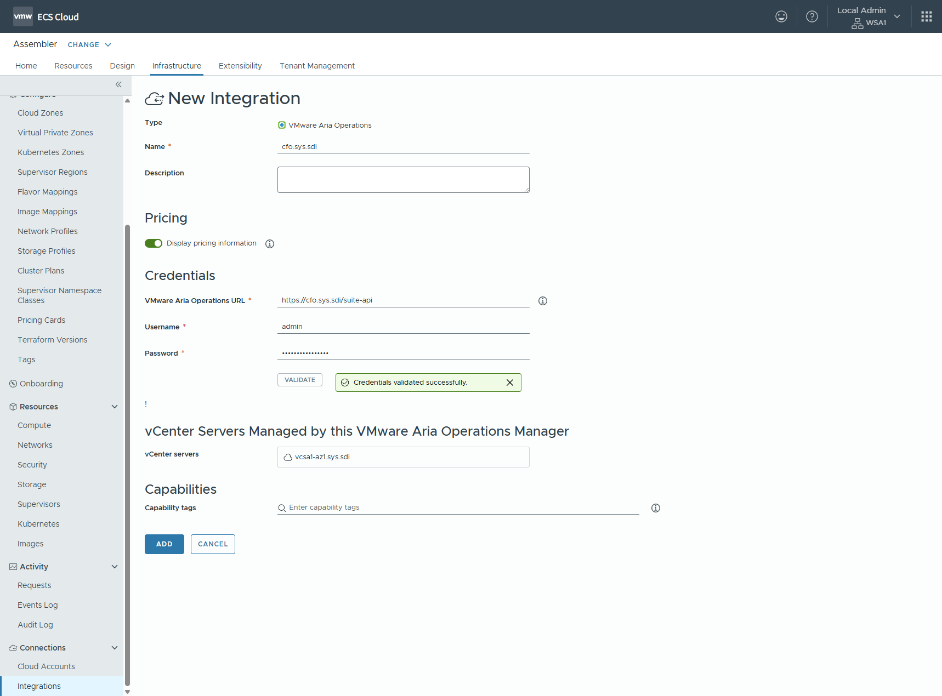
연동 계정 등록: Aria Operations

Slide 53
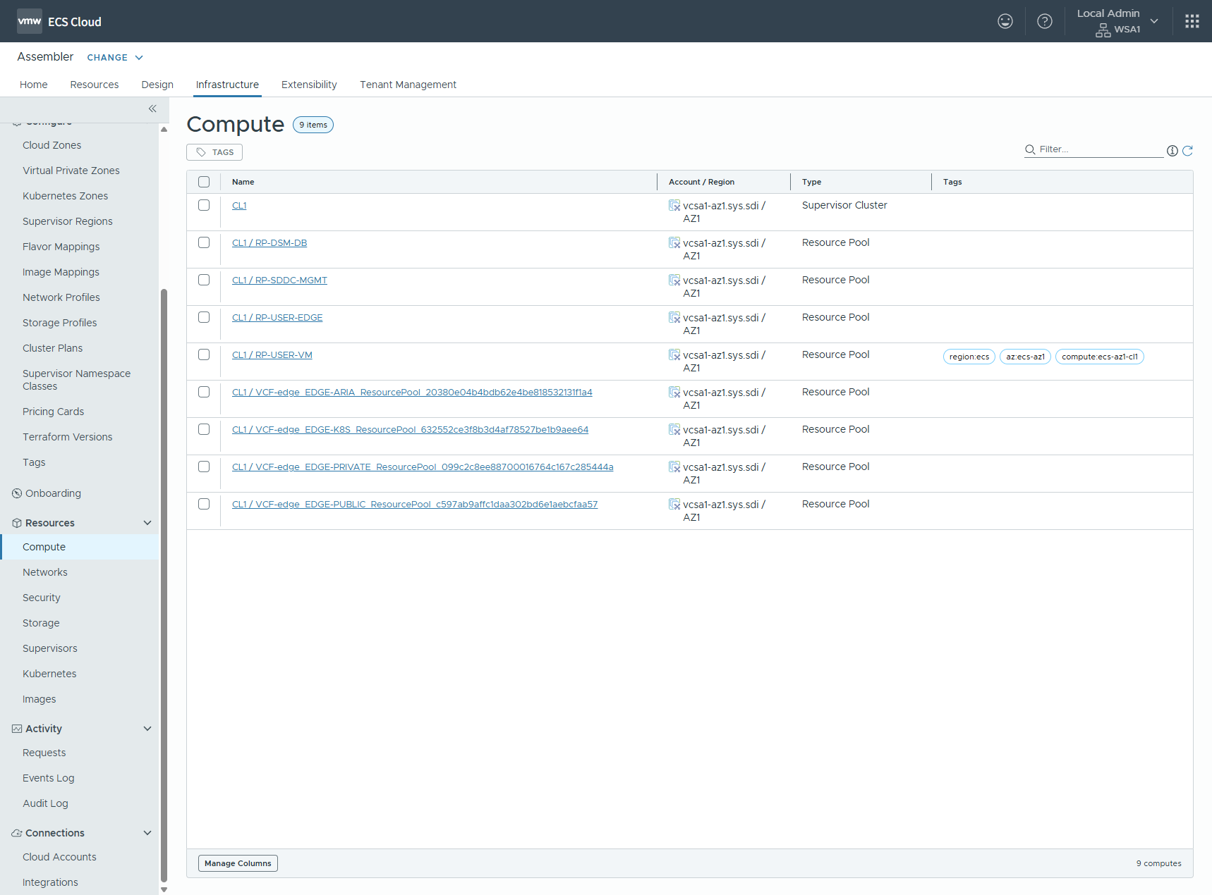
컴퓨팅 자원 확인 및 태그 정리
compute:{REGION}-{AZ}-{COMPUTE_TYPE} 형식 필수

Slide 54
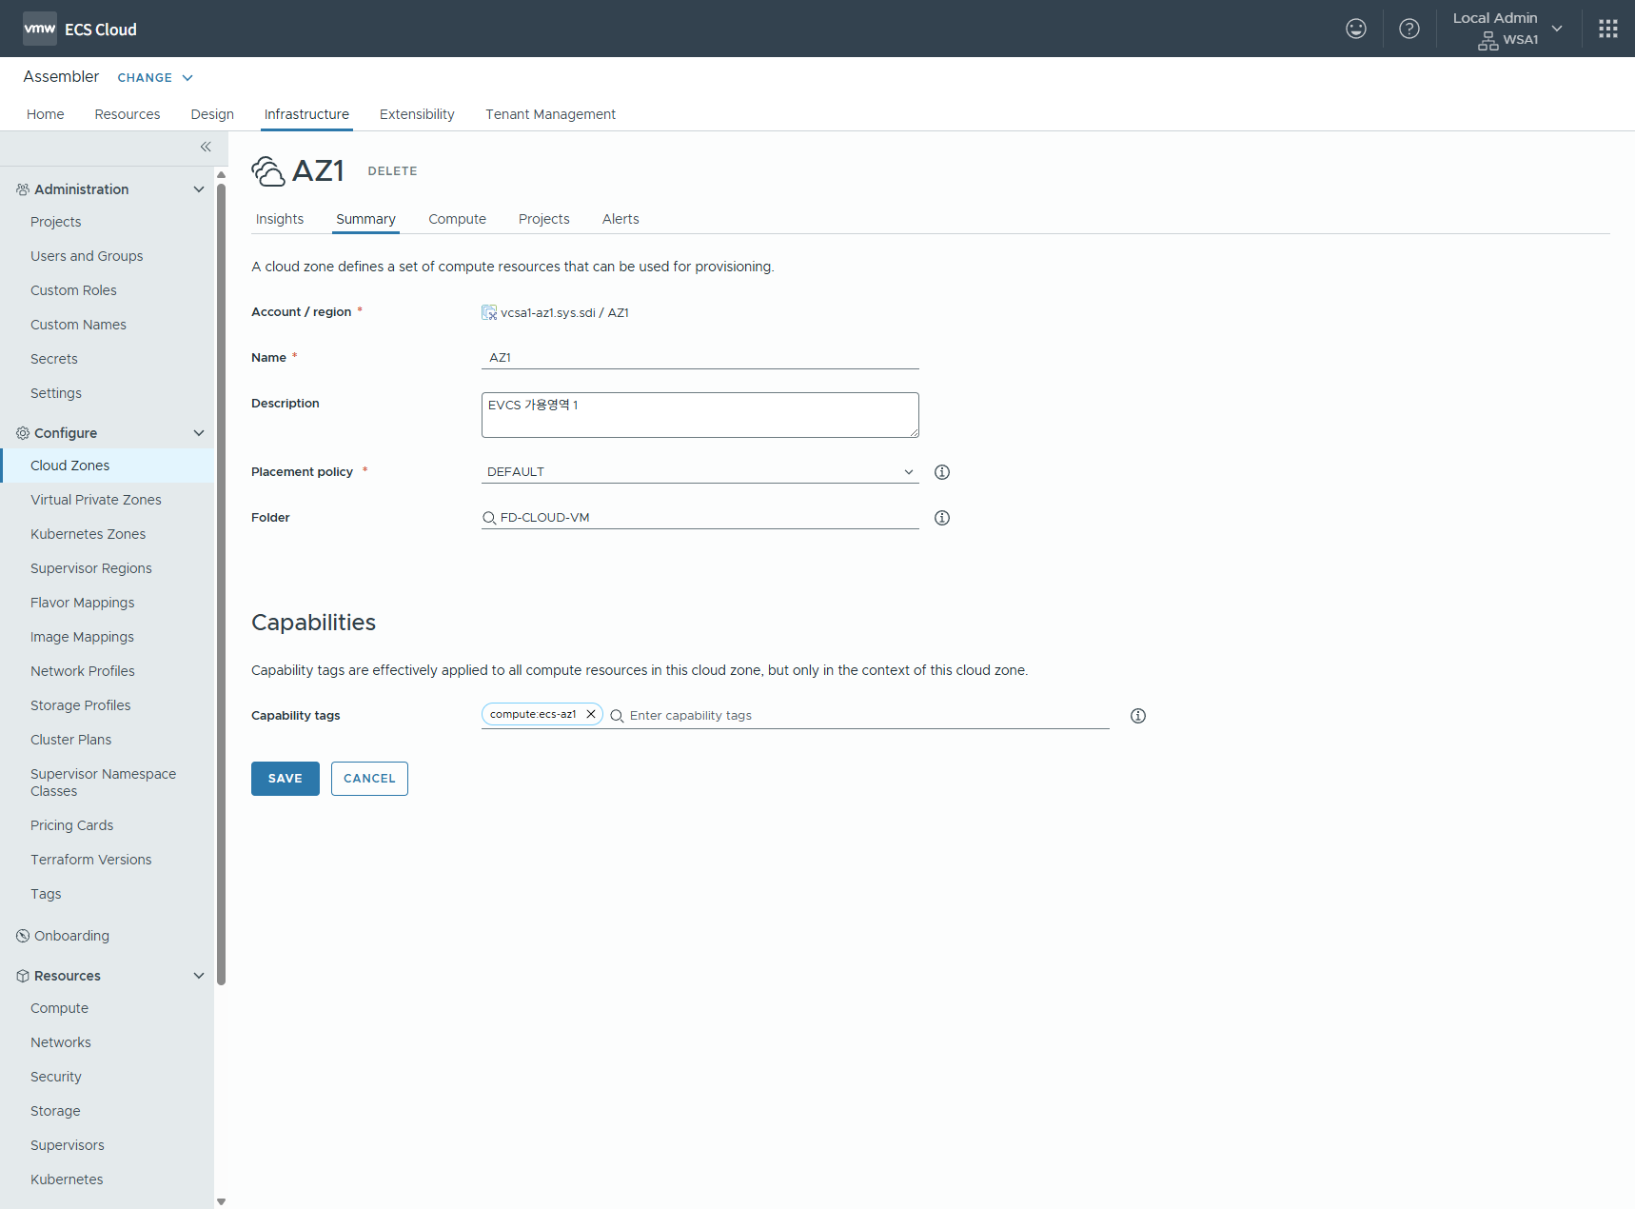
클라우드 영역 설정: AZ1
필수 입력
compute:{REGION}-{AZ}

Slide 55
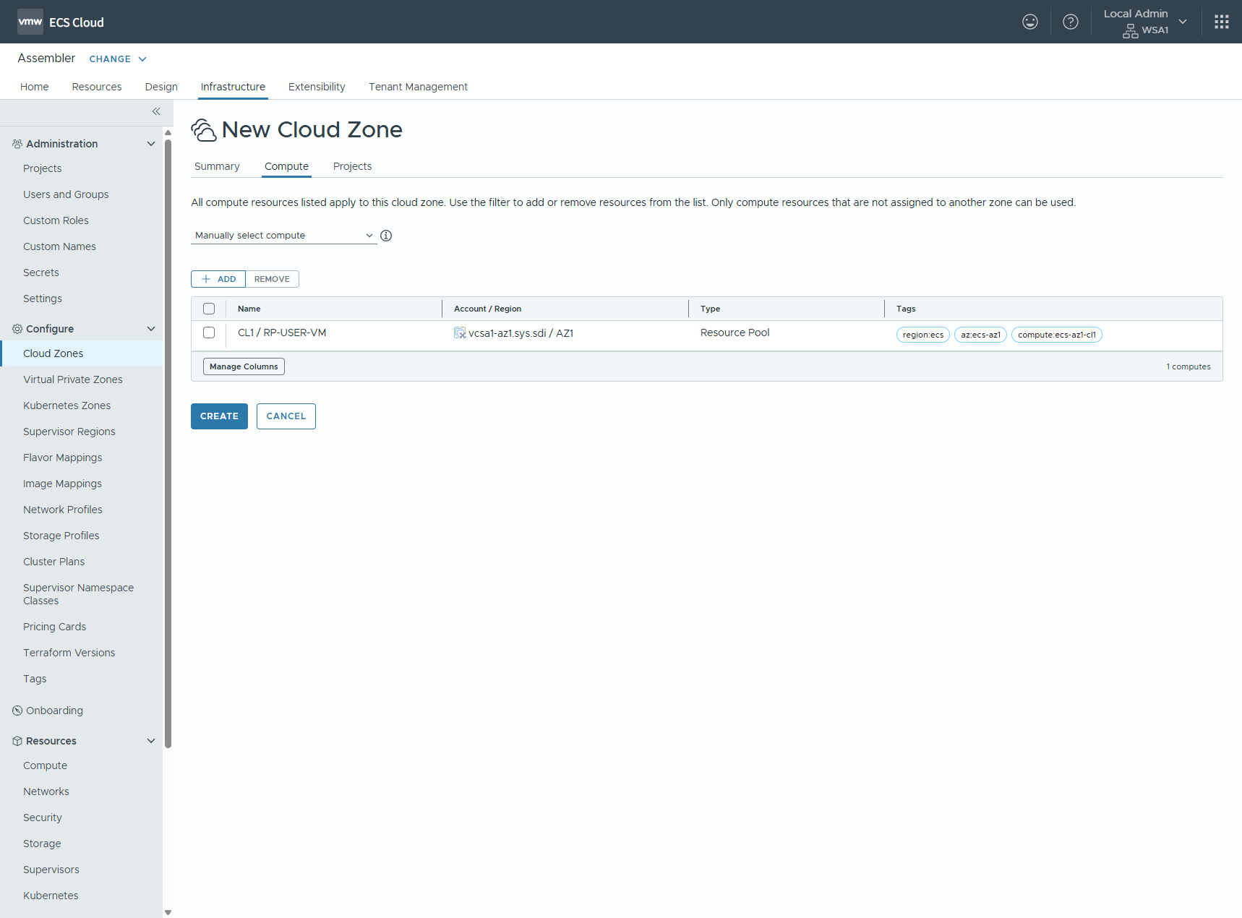
클라우드 영역 설정: AZ1

Slide 56
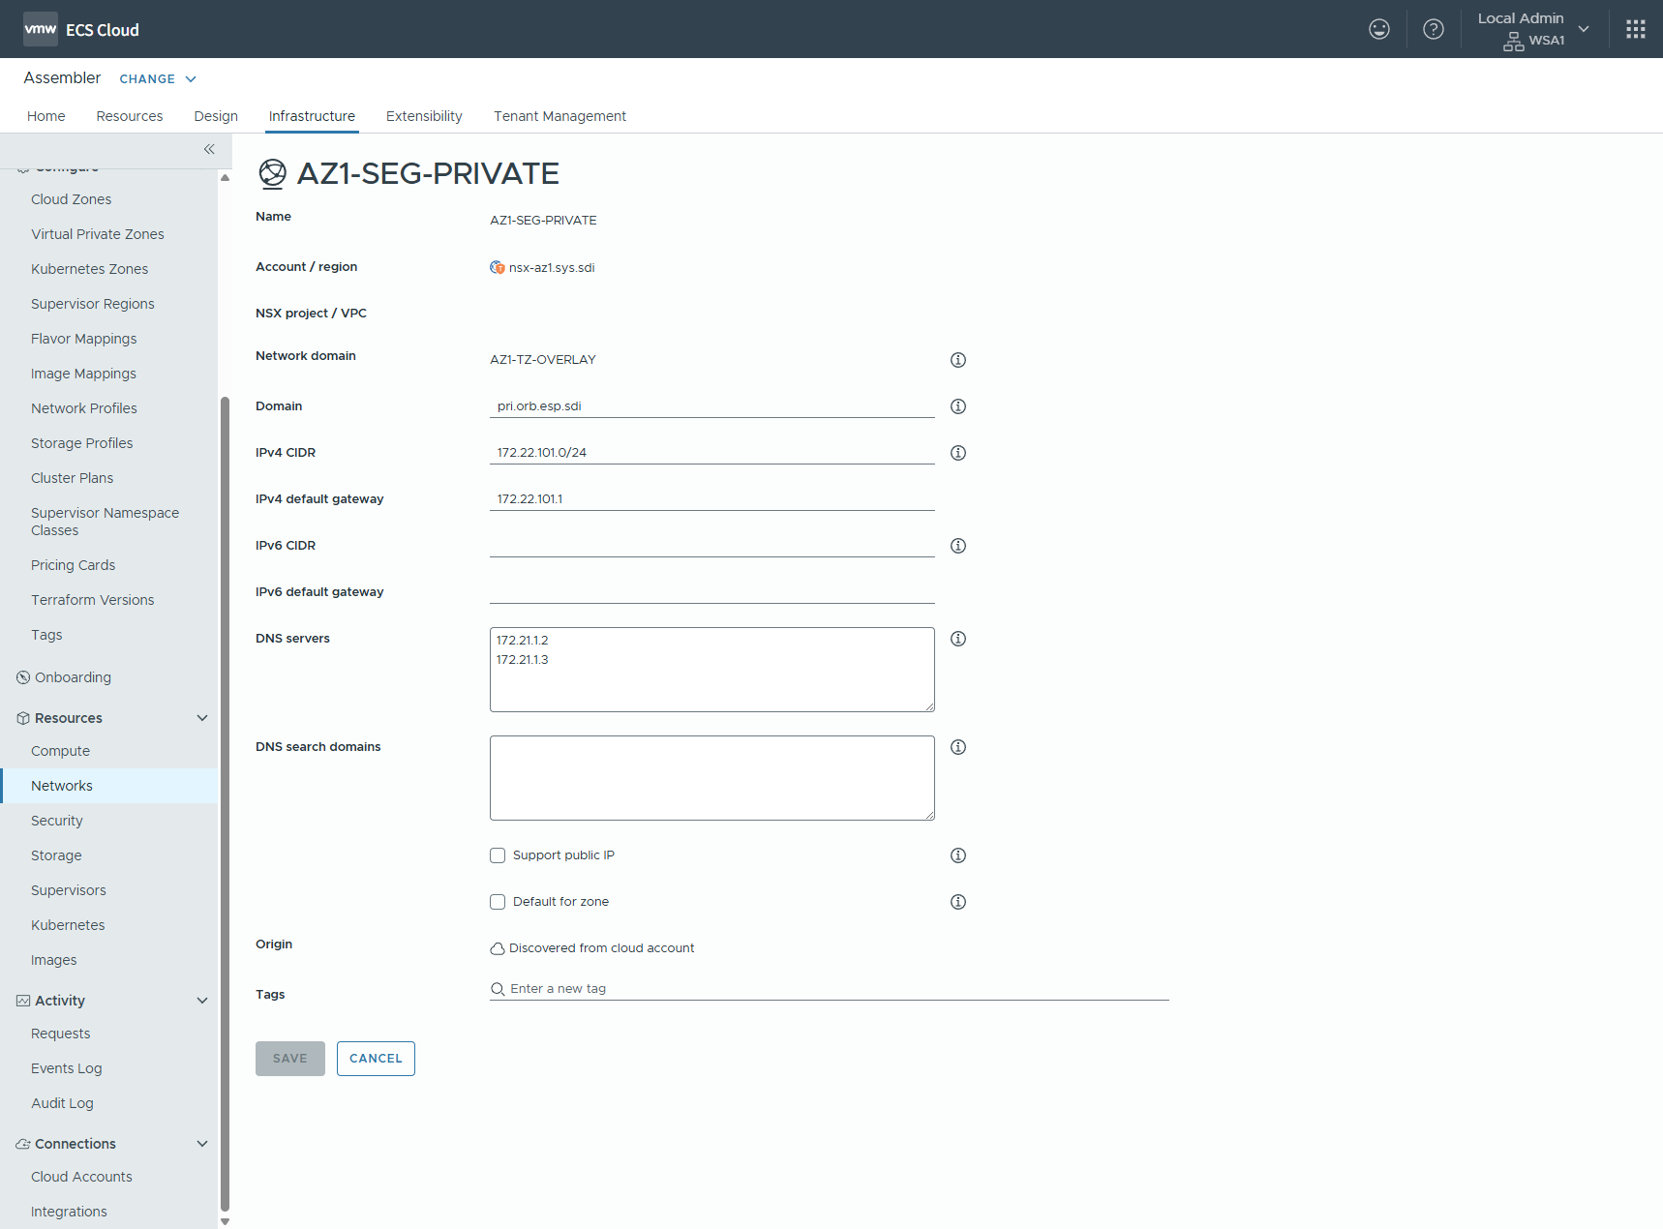
네트워크 자원 확인 및 최종 설정: PRIVATE 네트워크

Slide 57
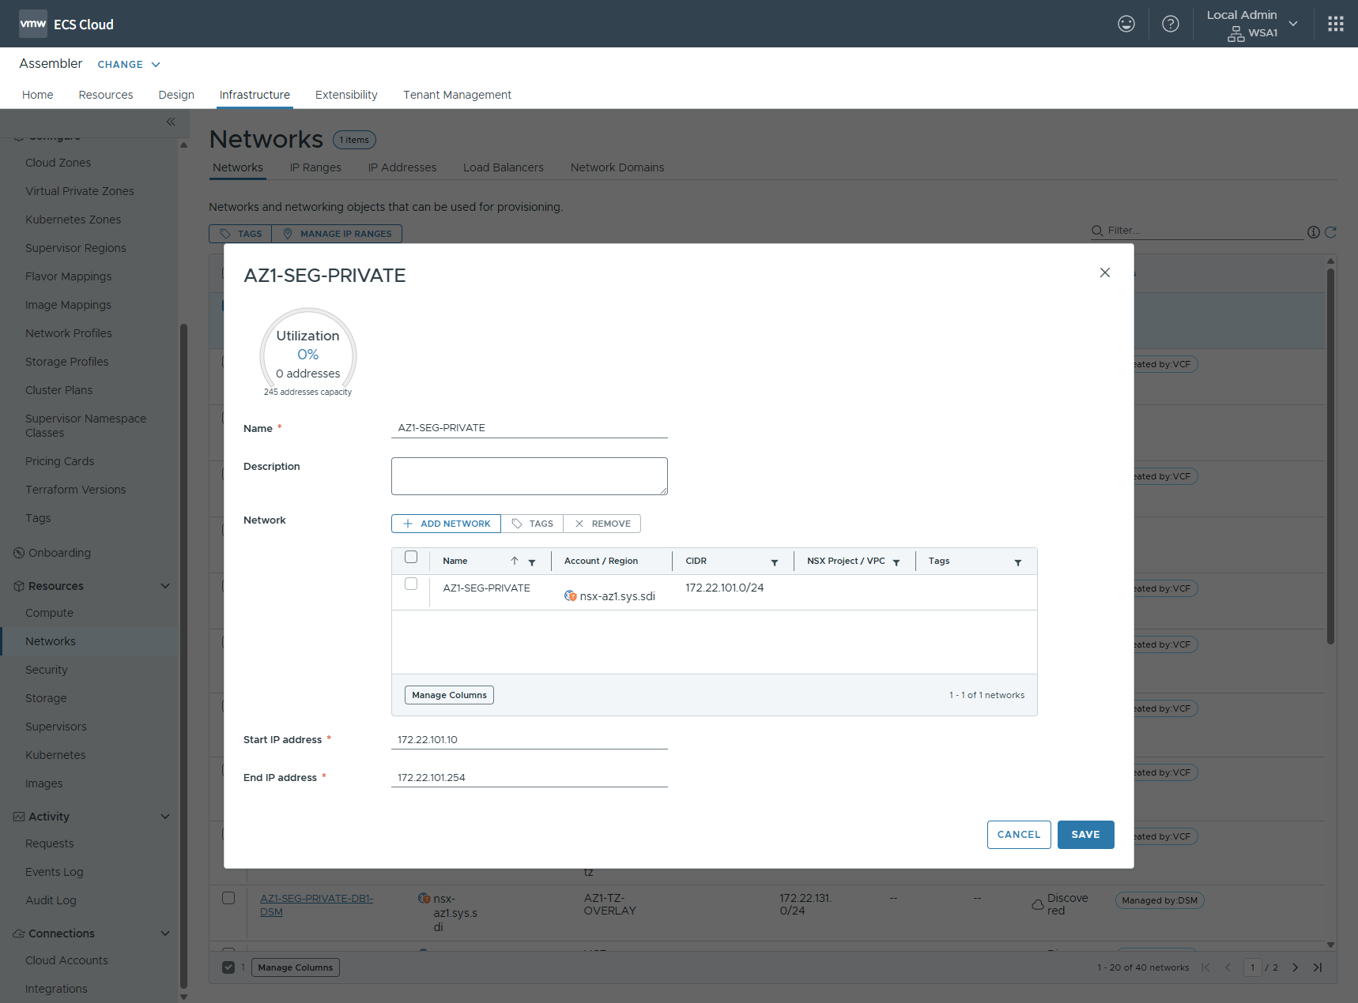
외부 연결 IP 영역 설정: PRIVATE 네트워크

Slide 58

네트워크 자원 확인 및 최종 설정: PUBLIC 네트워크

Slide 59
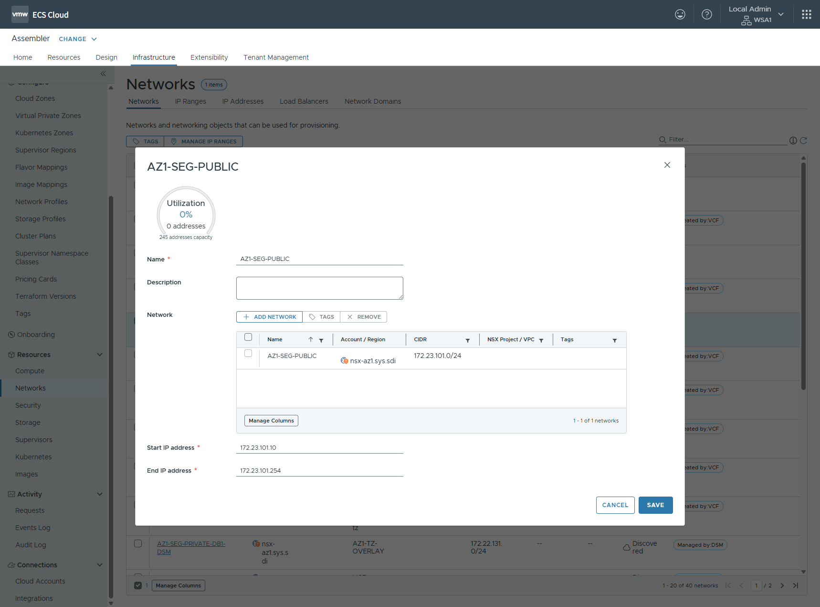
외부 연결 IP 영역 설정: PUBLIC 네트워크

Slide 60

네트워크 자원 확인 및 최종 설정: TRANSIT 네트워크

Slide 61
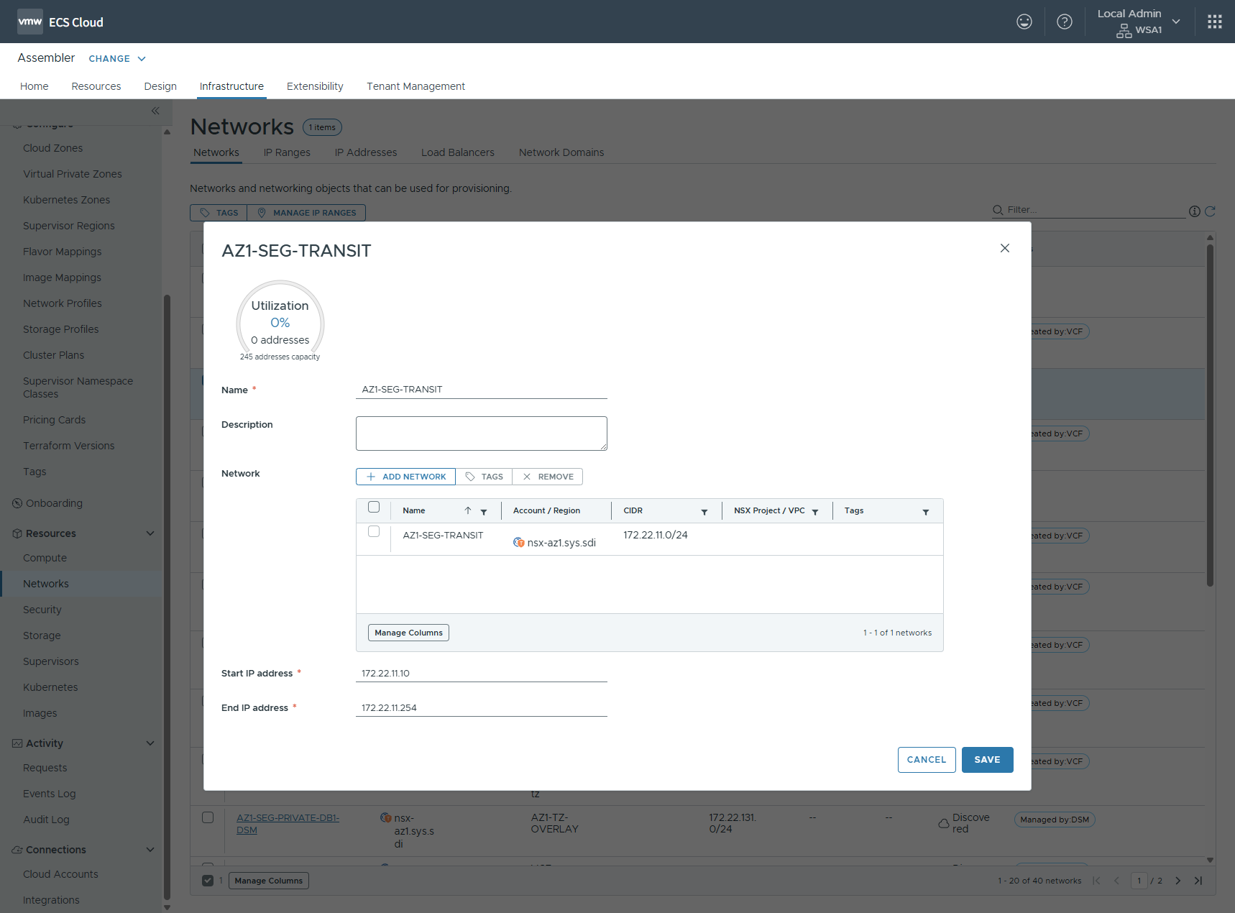
서비스 관리망 IP 영역 설정: TRANSIT 네트워크

Slide 62
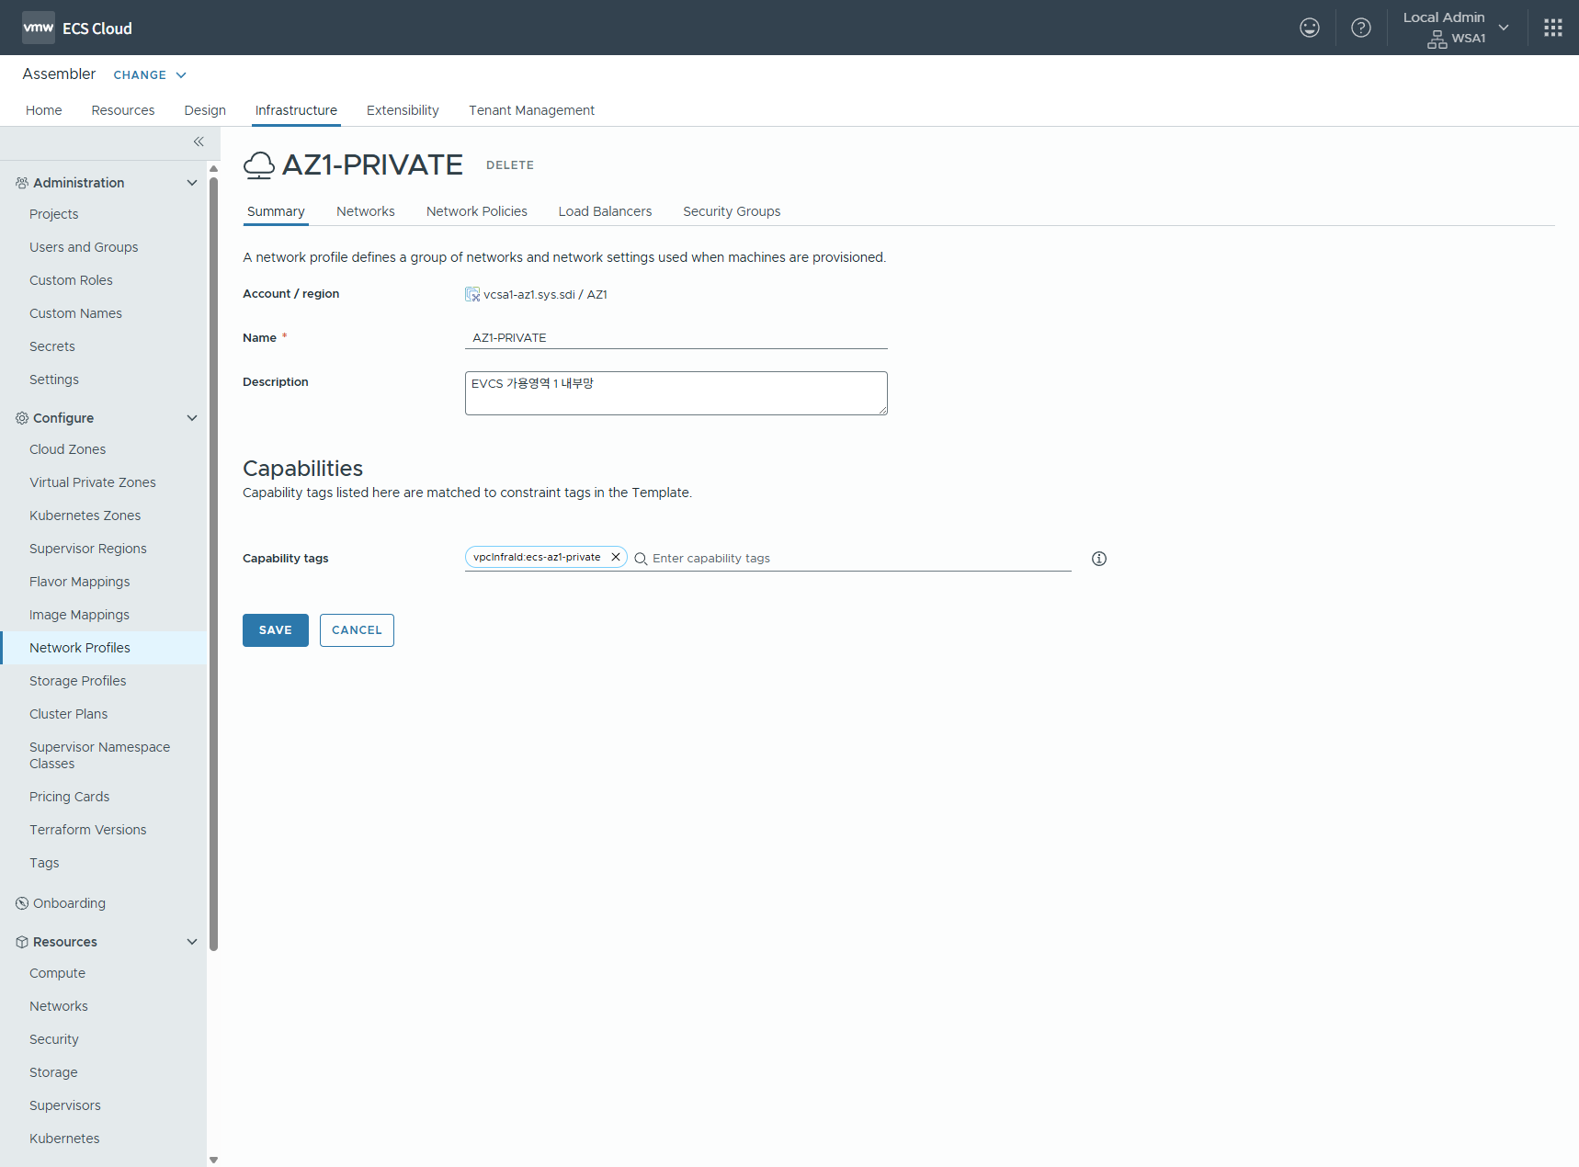
네트워크 프로파일 설정: AZ1 PRIVATE 망
필수 입력
vpcInfraId:{REGION}-{AZ}-{UNIQUE_TYPE}

Slide 63
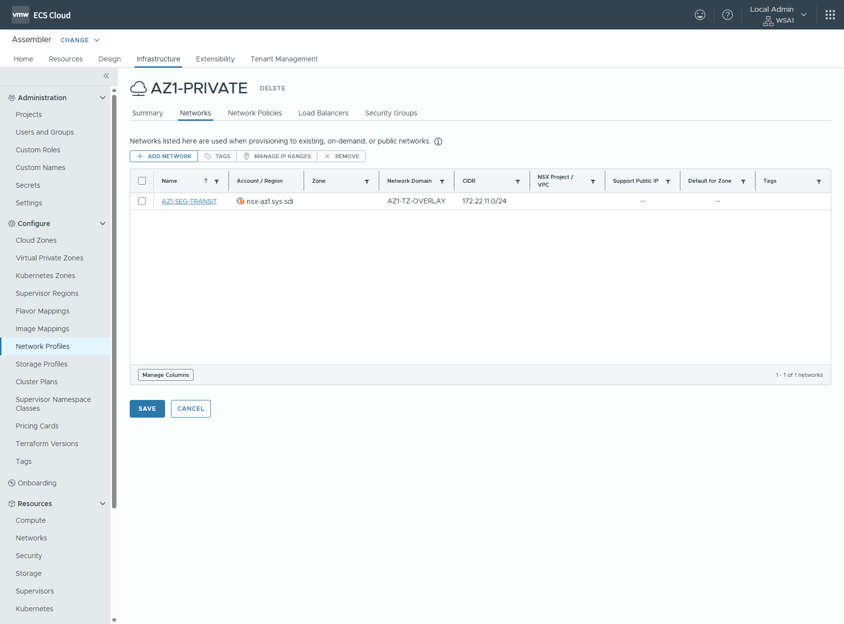
네트워크 프로파일 설정: AZ1 PRIVATE 망
Transit 네트워크만 추가

Slide 64
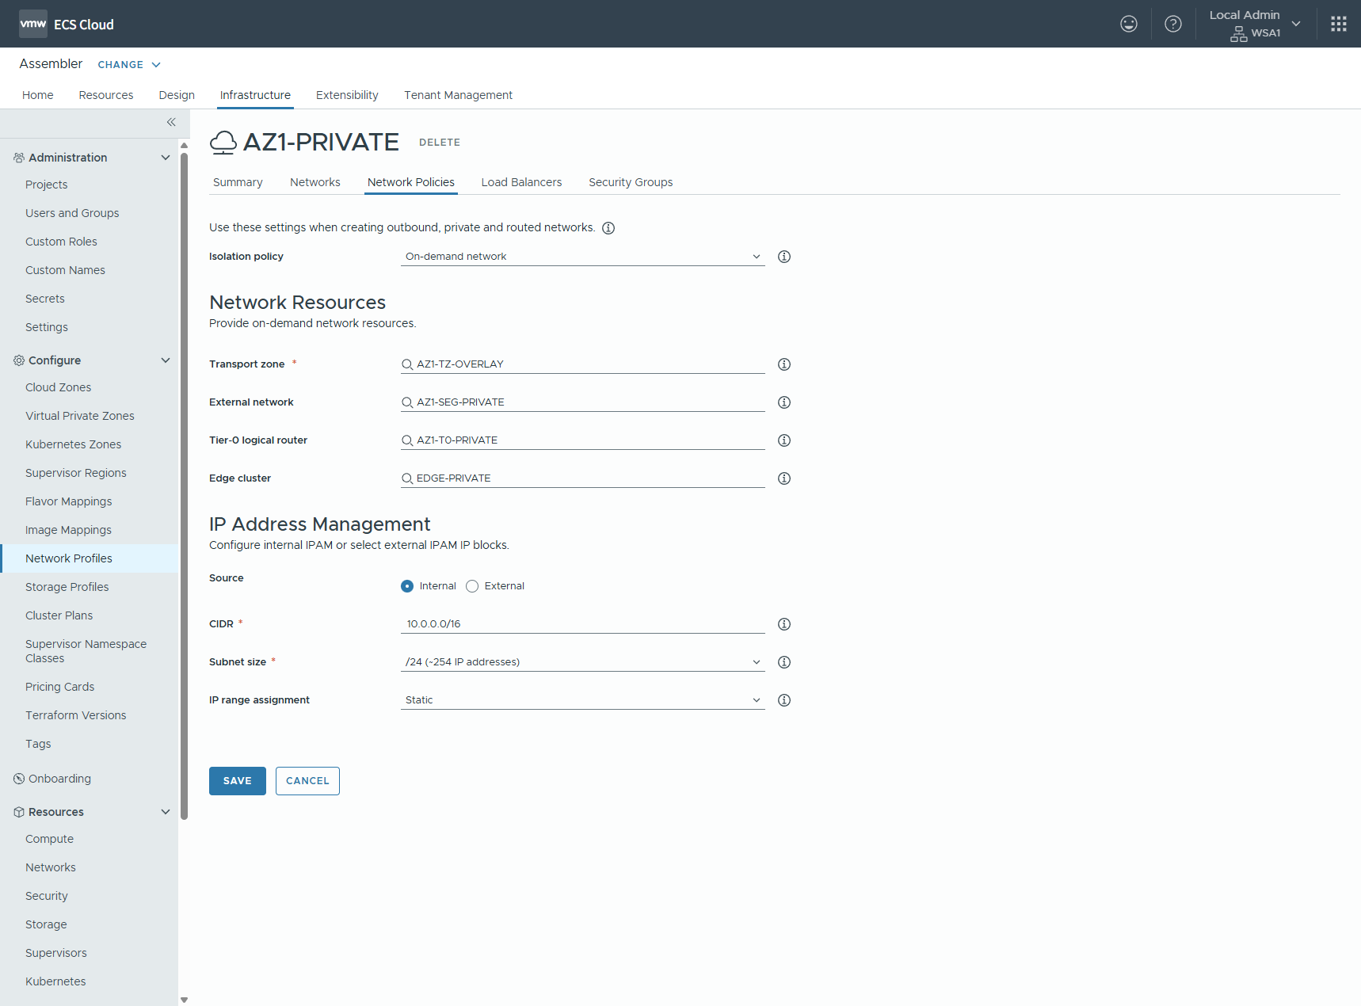
네트워크 프로파일 설정: AZ1 PRIVATE 망
현재 망 구성에 맞는 정보 입력
CIDR, Subnet size는 중요하지 않지만 필수 입력
반드시 Static 으로

Slide 65
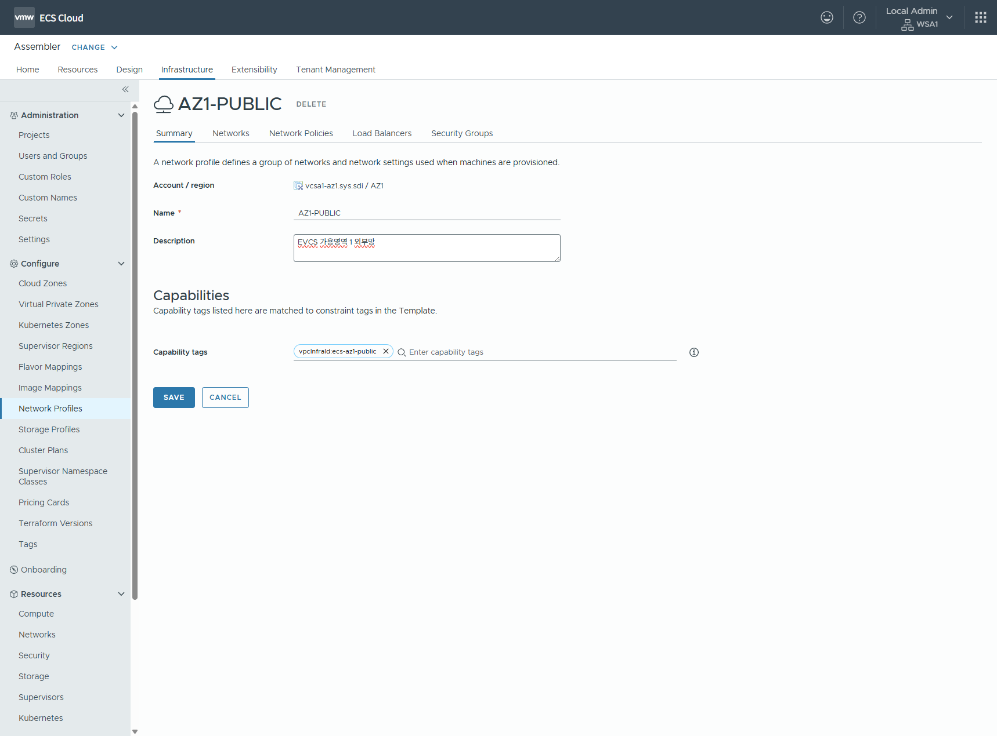
네트워크 프로파일 설정: AZ1 PUBLIC 망
필수 입력
vpcInfraId:{REGION}-{AZ}-{UNIQUE_TYPE}

Slide 66
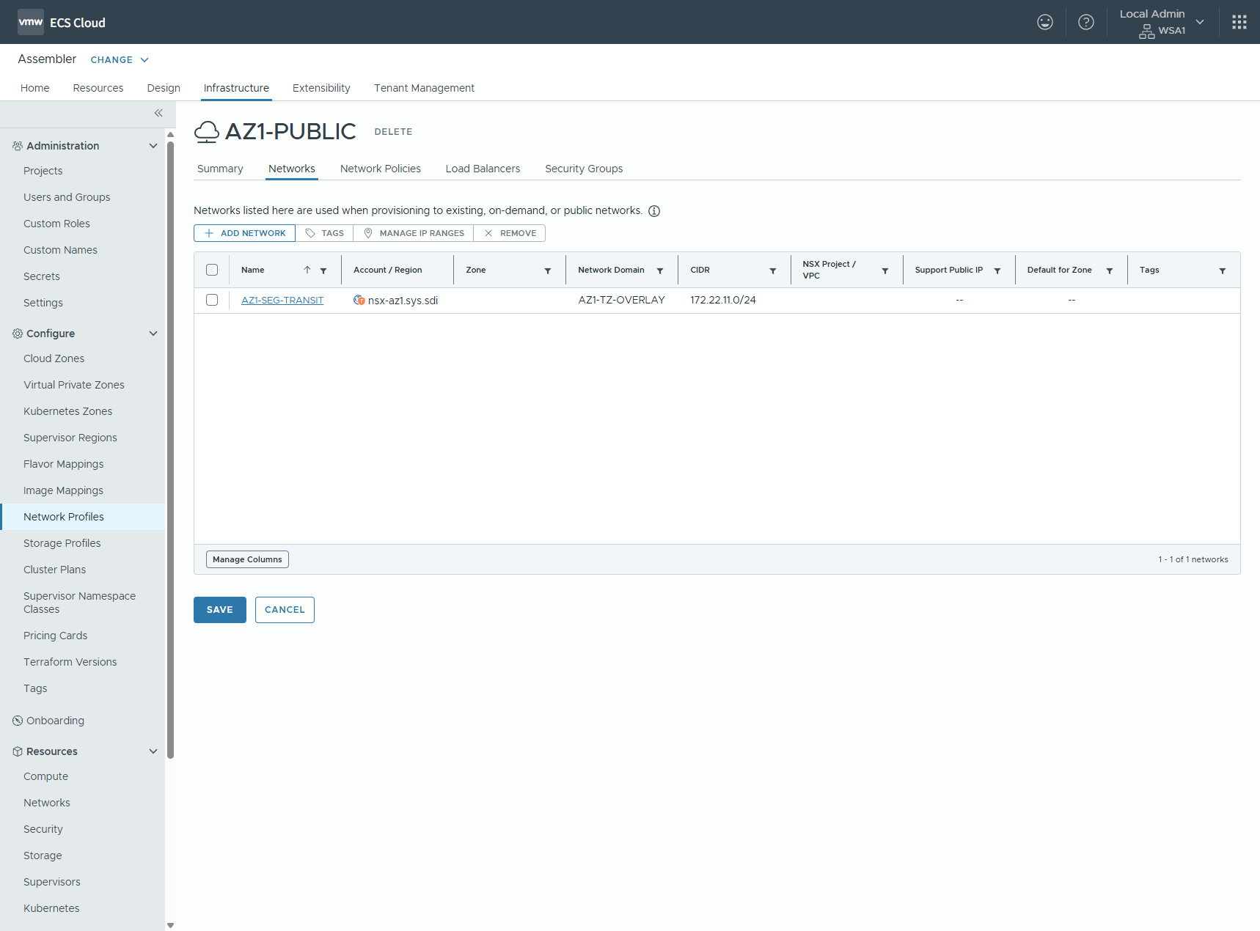
네트워크 프로파일 설정: AZ1 PUBLIC 망
Transit 네트워크만 추가

Slide 67

네트워크 프로파일 설정: AZ1 PUBLIC 망
현재 망 구성에 맞는 정보 입력
CIDR, Subnet size는 중요하지 않지만 필수 입력
반드시 Static 으로

Slide 68
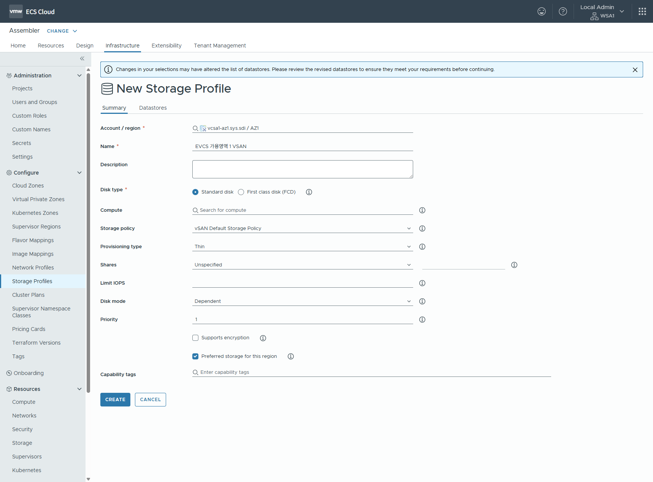

스토리지 프로파일 설정: AZ1 VSAN
storage:{REGION}-{AZ}-{UNIQUE_TYPE}

Slide 69
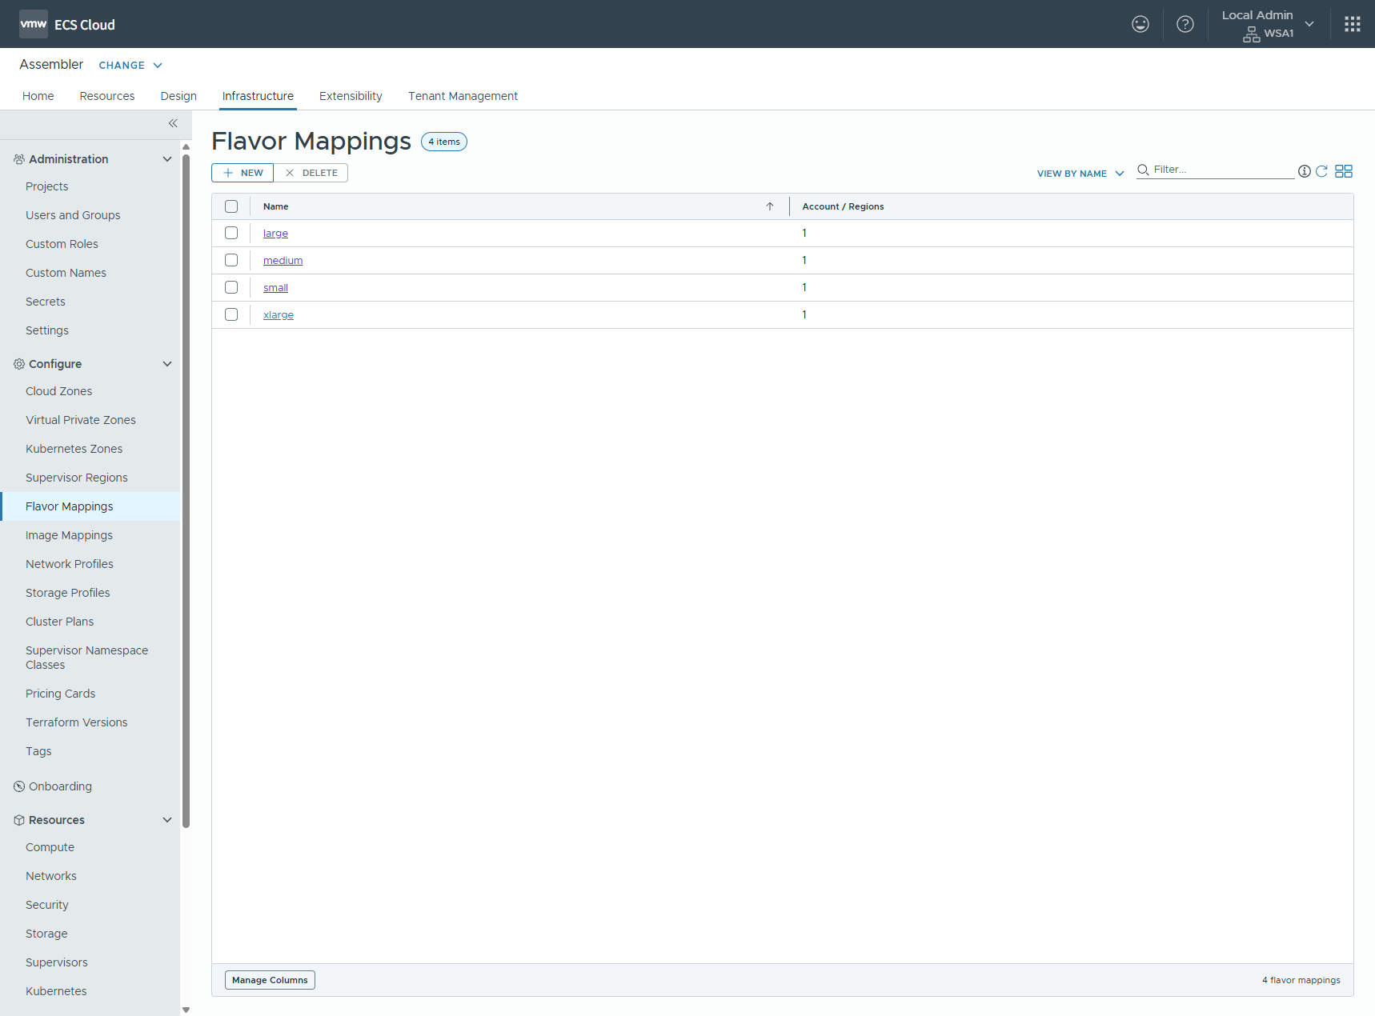
플레이버 설정

Slide 70
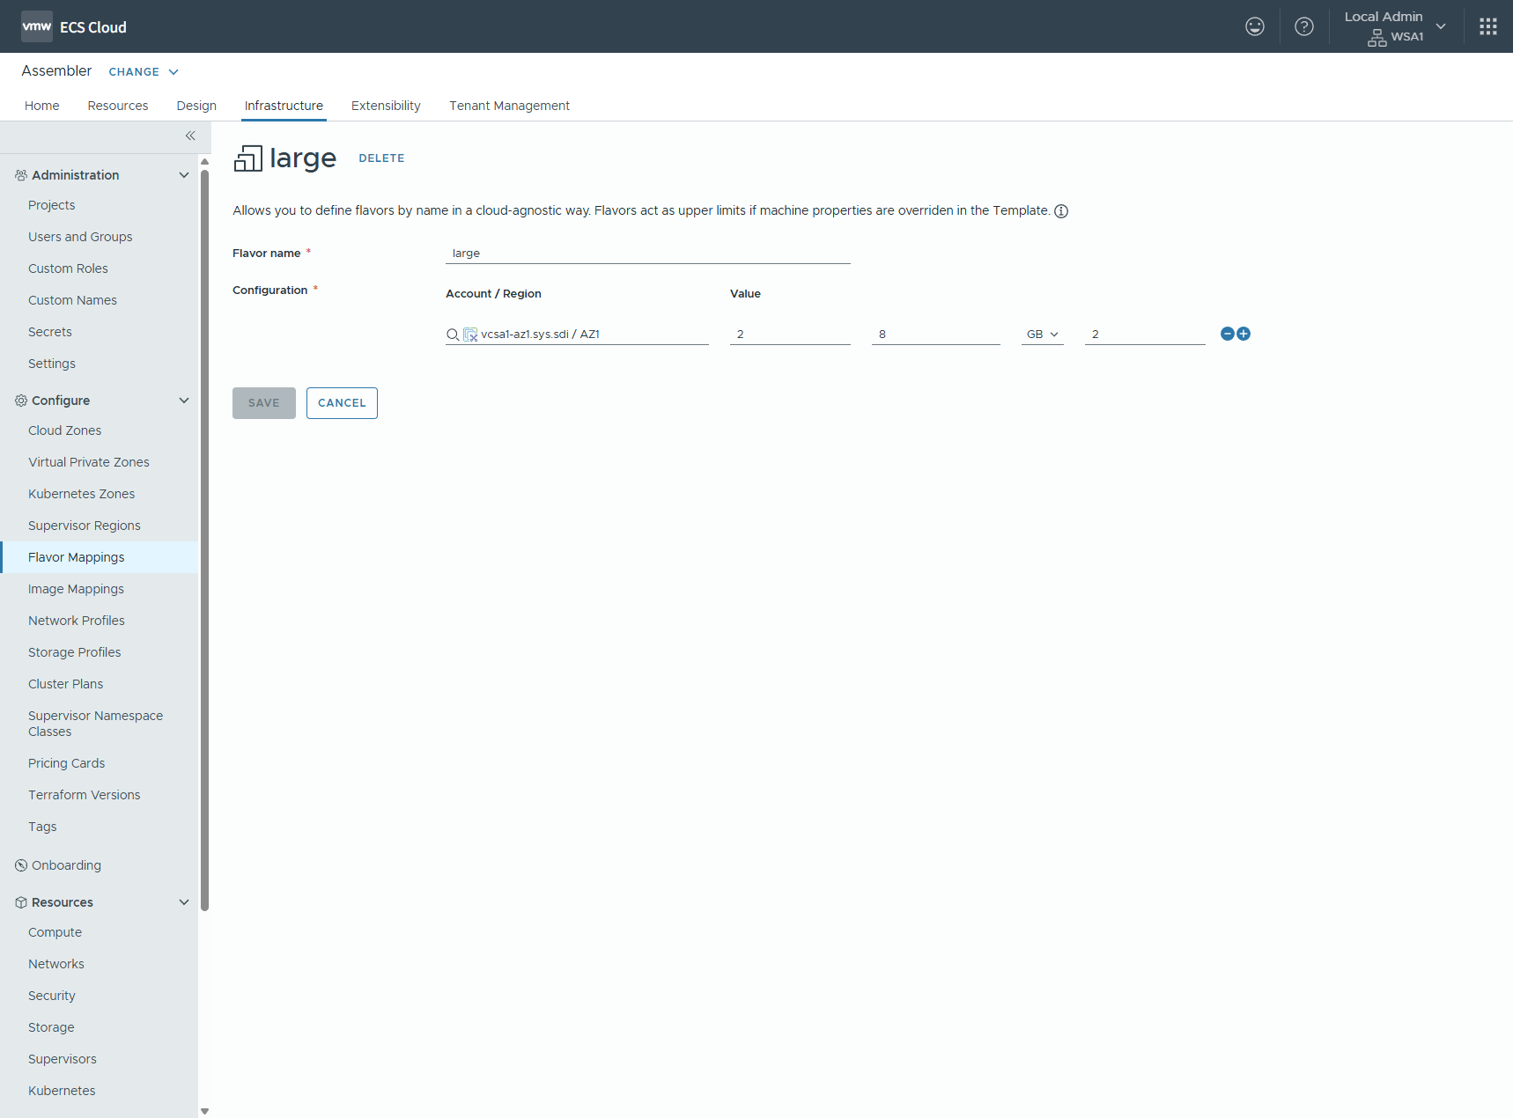
플레이버 설정

Slide 71
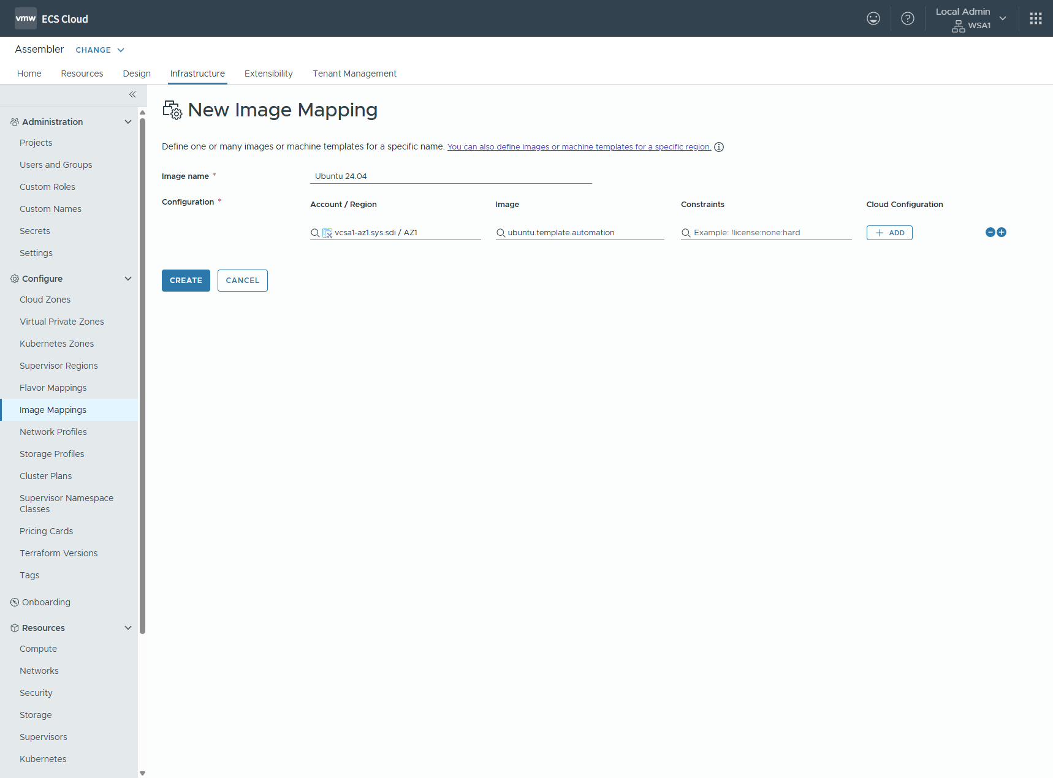
이미지 매핑 설정

Slide 72
Broadcom Value Pack 설치

Slide 73
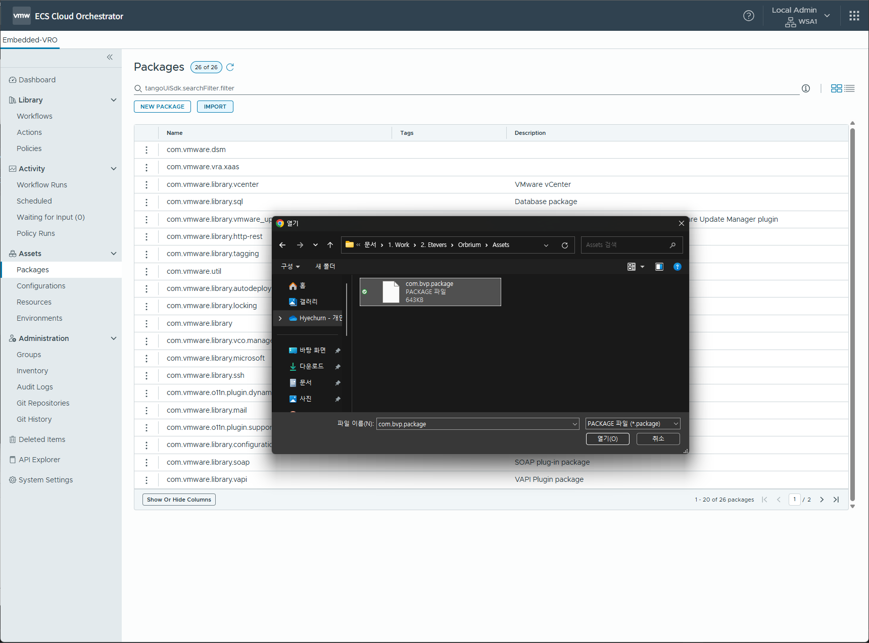
Broadcom Value Pack 패키지 설치

Slide 74
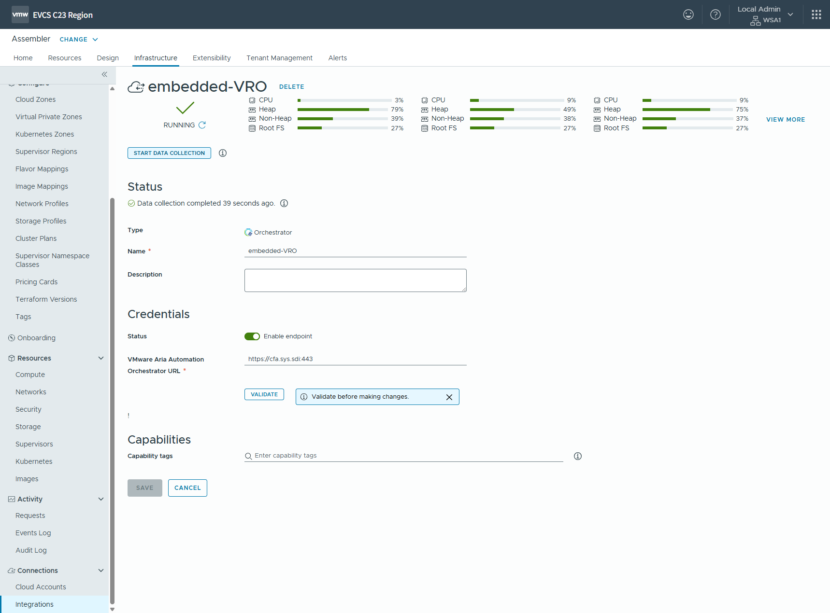
Broadcom Value Pack 패키지 설치

Slide 75
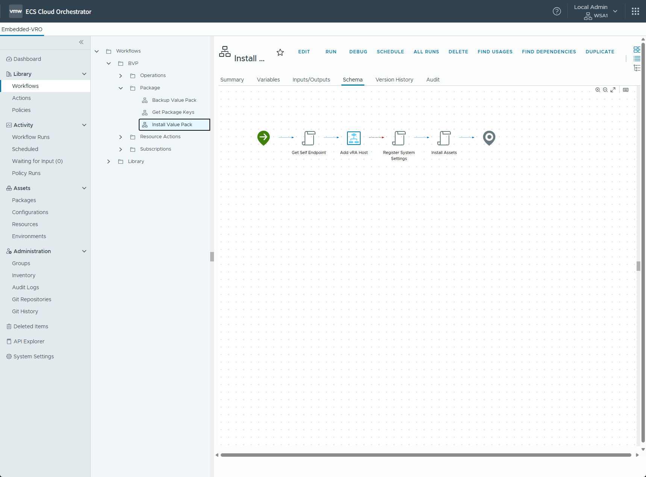
Install Value Pack 워크플로우 실행

Slide 76

Install Value Pack 워크플로우 실행

Slide 77

Install Value Pack 워크플로우 실행

Slide 78

Endpoint 설정의 password 완성

Slide 79

오케스트레이터 vCenter 등록 워크플로우 실행

Slide 80

오케스트레이터 인벤토리 정보 확인

Slide 81

어셈블러 템플릿 확인

Slide 82

어셈블러 커스텀 리소스 확인

Slide 83

어셈블러 리소스 액션 확인

Slide 84

어셈블러 ABX 액션 확인

Slide 85

어셈블러 서브스크립션 확인

Slide 86

서비스 브로커 컨텐츠 확인

Slide 87

서비스 브로커 프라임 프로젝트 공유정책 확인

Slide 88

서비스망 관리망(Transit) 더미 VM 생성

Slide 89

서비스망 관리망(Transit) 더미 VM 생성

Slide 90

서비스망 관리망(Transit) 더미 VM 생성

Slide 91

서비스망 관리망(Transit) 더미 VM 생성

Slide 92

서비스망 관리망(Transit) 더미 VM 생성

Slide 93

서비스망 관리망(Transit) 더미 VM 생성

Slide 94

서비스망 관리망(Transit) 더미 VM 생성

Slide 95

서비스망 관리망(Transit) 더미 VM 생성

Slide 96
Orbrium 설치

Slide 97

Get Package Keys 워크플로우 실행

Slide 98

Get Package Keys 워크플로우 실행

Slide 99

Workspace One Access Client 설정

Slide 100

Workspace One Access Client 설정

Slide 101
Orbrium 설치시 필요한 정보 목록
Access Key
Secret Key
Domain
Cloud Domain
Endpoint
Aria Automation Admin Project
Aria Automation Prime Project
Orbrium Admin Username Orbrium Admin Password
Workspace One Access Client ID
Workspace One Access Client Secret
Workspace One Admin Username
Workspace One Admin Password
SMTP Hostname
SMTP Hostport
SMTP Sender Username
SMTP Sender Password
SMTP TLS/SSL Options
Get Package Key 워크플로우의 실행 결과
Get Package Key 워크플로우의 실행 결과
사전 클라우드 환경 설계에 따름, 전사 도메인
사전 클라우드 환경 설계에 따름, 클라우드 서비스 접근 도메인
Orbrium FQDN
Install Value Pack 실행 시 입력한 Admin Project
Install Value Pack 실행 시 입력한 Prime Project
Orbrium 관리자 계정 (외부 계정시스템과 독립적) Orbrium 관리자 암호
WSA에 생성한 클라이언트 ID
WSA에 생성한 클라이언트 공유암호
WSA 관리자 계정 (aka admin)
WSA 관리자 암호
SMTP 서버 주소
SMTP 서버 포트
SMTP 발신자 계정
SMTP 발신자 암호
SMTP TLS/SSL 설정

Slide 102

인스톨러 다운로드

Slide 103
Orbrium 설치 데모

Slide 104
Orbrium
감사합니다
(주)에티버스 서울특별시 중구 소월로3 에티버스타워
T. 02-6004-7000 www.etevers-vmware.co.kr

